Slide 1
Everyday actions and routines
Using verbs reflexively
Revisit several SSC
Y9 German
Term 1.2- Week 6 - Lesson 23
Heike Krüsemann / Charlotte Moss / Rachel Hawkes
Artwork: Steve Clarke
Date updated: 19.05.21
Notes:
Artwork by Steve Clarke. All additional pictures selected are available under a Creative Commons license, no attribution required.
Native-speaker teacher feedback provided by Stephanie Cross.
Learning outcomes (lesson 1):
Consolidation of all SSC Introduction to reflexive use of verbs
Word frequency (1 is the most frequent word in German):
9.1.2.6 (introduce) dich² [217] mich² [65] sich [14] anziehen [1436] fühlen [394] halten [155] nennen [191] waschen [2315] Bett [659] Stuhl [1661] verantwortlich [1042] gerade [159] 9.1.2.1 (revisit) ich möchte du möchtest er/sie/es möchte [mögen-168] auswählen [1884] genießen [1557] probieren [2894] verkaufen [721] Betrieb [957] Gericht [1293] Kuchen [4381] Laden [1675] Weihnachten [2971] günstig [1526] traditionell [1555] ab [544] 8.3.2.4 (revisit) fassen [1144] führen [162] scheinen [275] versprechen [1056] warten [364] mancher, manche, manches [433] Arm [527] Blatt [1270] König [1087] Sohn [596] Tochter [694] lieb [897] tot [513] warm [1281] wohl [261] gar [165]
Source: Jones, R.L & Tschirner, E. (2019). A frequency dictionary of German: Core vocabulary for learners. London: Routledge.
The frequency rankings for words that occur in this PowerPoint which have been previously introduced in NCELP resources are given in the NCELP SOW and in the resources that first introduced and formally re-visited those words.
For any other words that occur incidentally in this PowerPoint, frequency rankings will be provided in the notes field wherever possible.

Slide 2
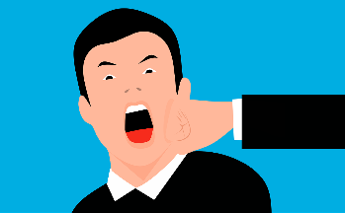
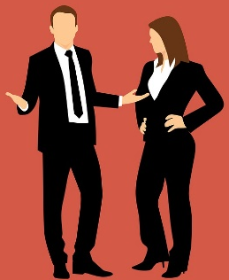
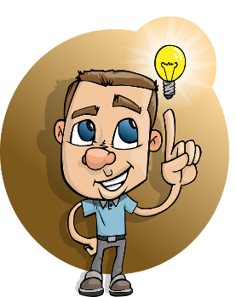
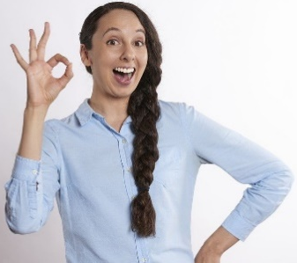
Phonetik
Sag die Wörter! Wie heißt das auf Englisch?
lesen / sprechen
60
Aua!
Juhu!
1 | 2 | 3 | 4
5 | 6 | 7 | 8
9 | 10 | 11 | 12
Pfui!
Ach!
Ups!
Ach so!
Sekunden
Naja!
Bäh!
Hatschi!
Oh nein
0
Igitt!
Genau!
LOS!
Notes:
Timing: 5 minutes Aim: to apply knowledge of SSC in spoken production to some known and some unknown exclamations. Procedure: 1. Students work in pairs, taking it in turns to say (with feeling!) the exclamations. They should aim to go through the whole set twice in one minute, so that they each get to say each one of the 12 exclamations.
2. Click on the speech bubbles to hear native audio for each.
For reference, word frequency of all exclamations (1 is the most frequent word in German): ach [587] naja [1487] so [28] genau [167] oh [397] nein [148] aua [>5009] pfui [>5009] juhu [>5009] bäh [>5009] igitt [>5009] hatschi [>5009] Source: Jones, R.L. & Tschirner, E. (2019). A frequency dictionary of German: core vocabulary for learners. Routledge

Slide 3
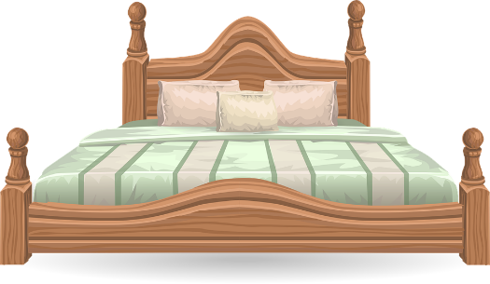
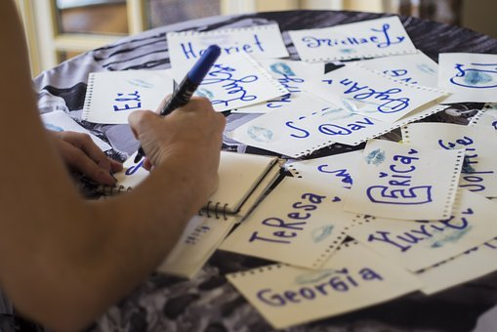
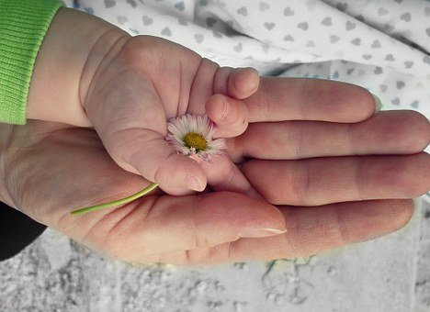
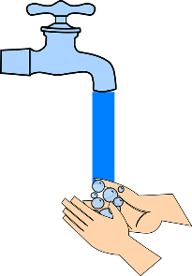
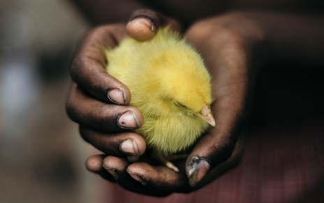
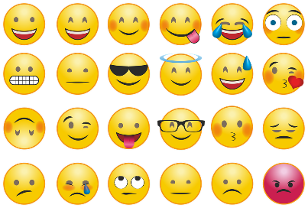
Vokabeln
Hör zu. Schreib 1-12 und den richtigen Buchstaben*.
hören
der Buchstabe – letter
1
Y
A
R
V
W
2
A
3
J
4
U
[to put on]
[to name, naming]
[straight]
5
V
E
I
Y
C
6
I
7
Z
8
C
[responsible]
[to wash, washing]
[to hold, keep, stop]
[you, yourself]
9
R
Z
J
Q
U
10
Q
11
E
12
W
[me, myself]
[to feel, feeling]
[self]
Notes:
Timing: 5 minutes Aim: to practise aural comprehension of this week’s new vocabulary set. Procedure: 1. Click to play the audio.
2. Students write the corresponding letter.
3. Click to check responses.
4. Teachers may then also seek to practise oral recall by using the letters, e.g. “Wie heißt Q auf Deutsch?” “Fühlen.” “Ja, richtig.”
Transcript: 1. halten 2. das Bett 3. mich 4. sich 5. nennen 6. waschen 7. der Stuhl 8. dich 9. anziehen 10. fühlen 11. verantwortlich 12. gerade

Slide 4
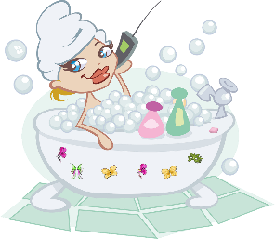
Using verbs reflexively
Grammatik
Sometimes the ‘doer’ (subject) and ‘receiver’ (object) of an action are the same person:
Note: almost any verb can be used reflexively.
For example, I wash myself or she hides herself.
Words like ‘myself’ and ‘herself’ are reflexive pronouns.
Use German reflexive pronouns in place of another object, as in English:
Sie wäscht sich.
She washes herself.
[reflexive use]
Sie wäscht den Boden.
She washes the floor.
[non-reflexive use]
Notes:
Timing: 1 minute Aim: to introduce the reflexive use of verbs in the present tense. Procedure: 1. Click through the animations to present the knowledge.
2. Where appropriate, elicit the English meanings from students.

Slide 5
Reflexive and object pronouns
Grammatik
You know the direct object pronouns we use to replace nouns:
mich – me + myself dich – you + yourself
Two of the German reflexive pronouns are the same as the DOP:
OBJECT
REFLEXIVE
mich | me
dich | you
ihn | he / it (m.)
sie | she / it (f.)
es | it (nt.)
mich | myself
dich | yourself
sich | himself
sich | herself
sich | itself
____
____
____
____
____
____
____
____
sich – himself, herself and itself
____
____
Notes:
Timing: 1 minute Aim: to revisit singular direct object pronouns and present reflexive pronouns. Procedure: 1. Click through animations.
2. Elicit the German direct object pronouns.
3. Elicit the English meanings of the reflexive pronouns.

Slide 6
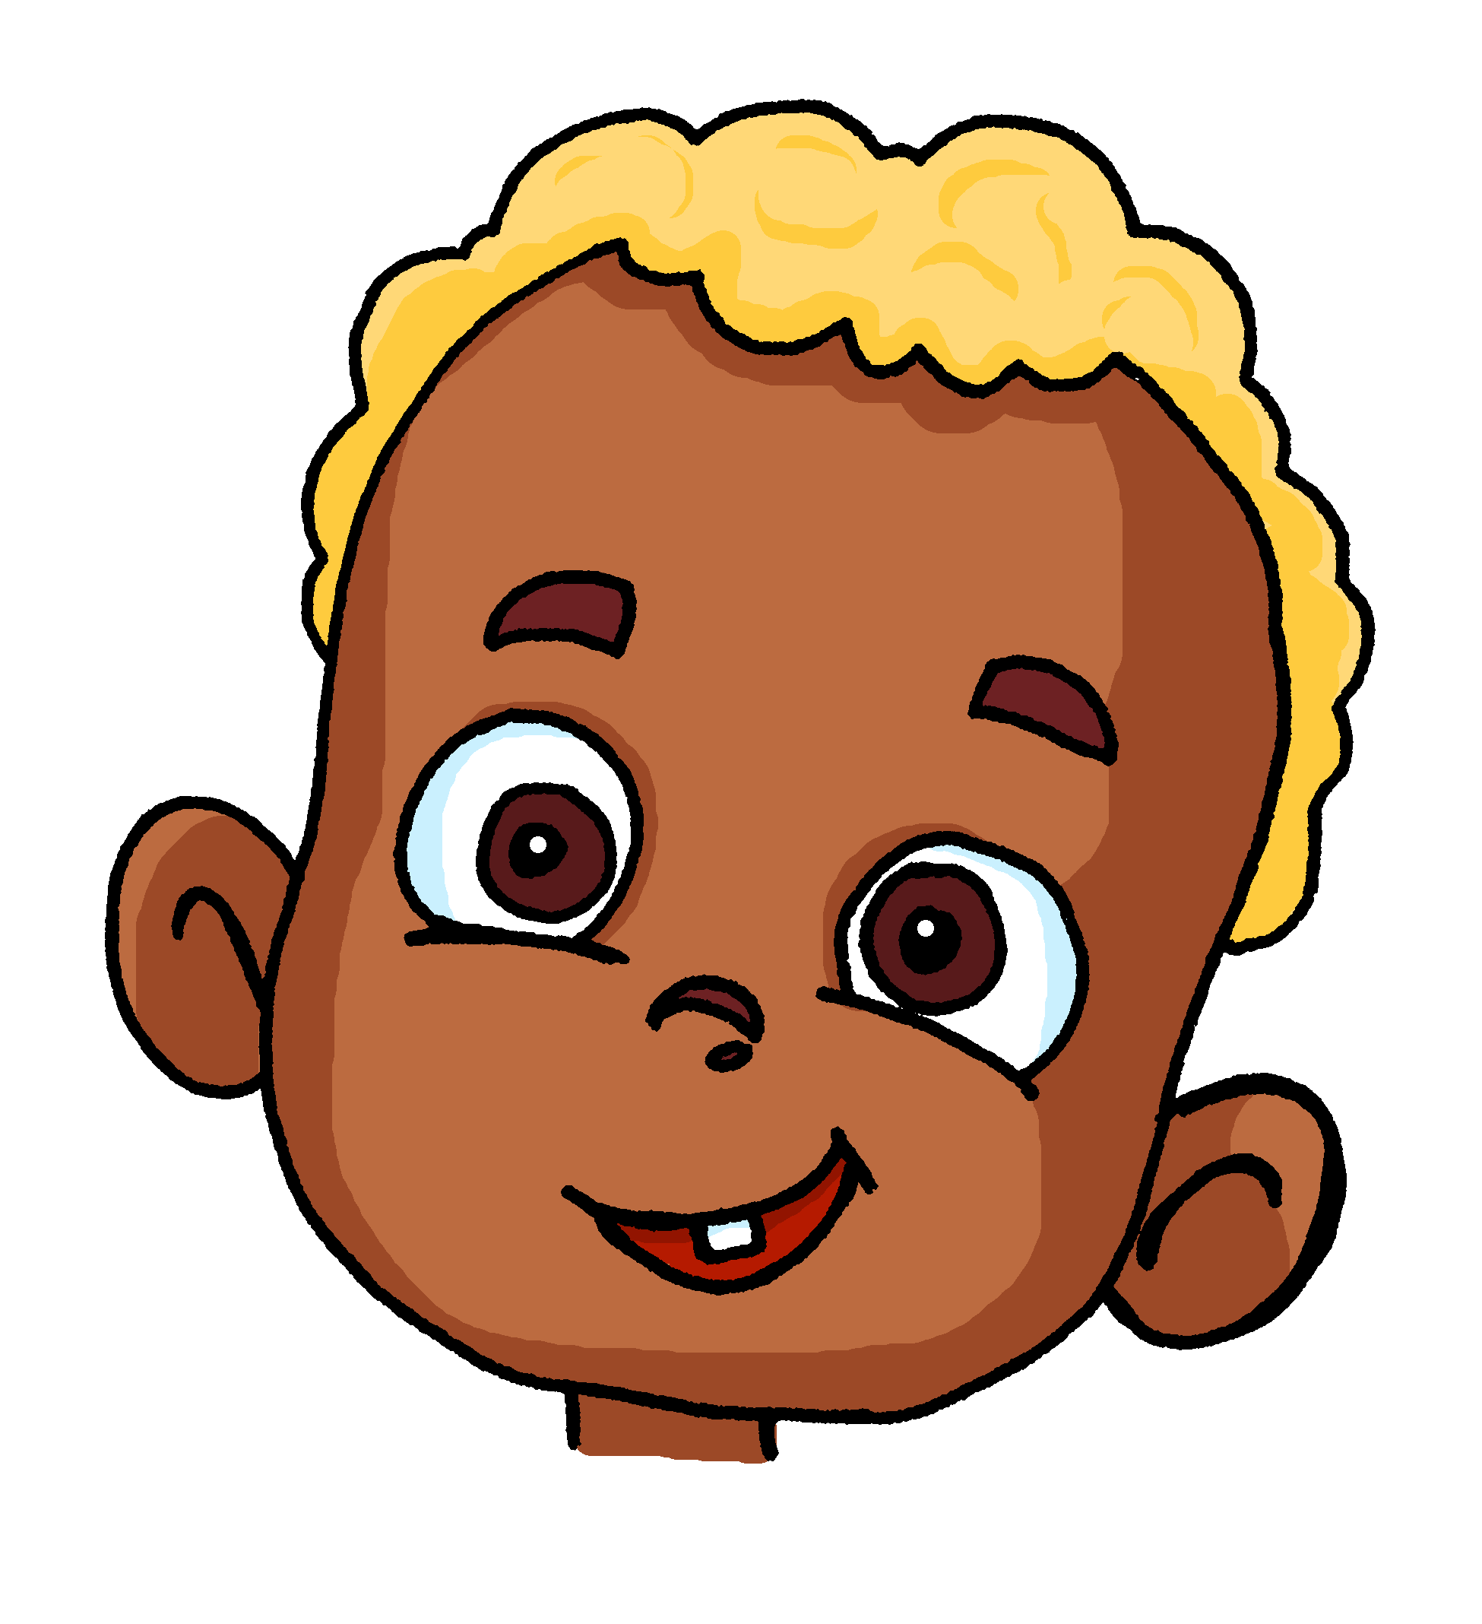
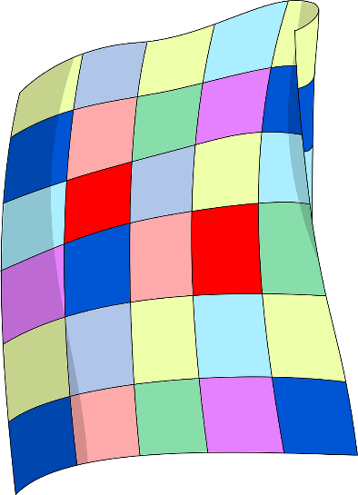
Heidis Bruder
Lies die Sätze. Ist der Satz reflexiv? Schreib 1-8, ‘to self’ oder ‘to someone else’. Wie heißt das auf Englisch?
lesen
to self | to someone else
1
Ich verstecke dich!
Notes:
Timing: 7 minutes (8 slides) Aim: to practise written understanding of reflexive use of verbs and pronouns ‘mich’ and ‘dich’. Procedure: 1. Explain the context (Heidi with her younger brother). Tell students that the pictures do not make it clear who is doing what to whom, that the subject pronoun is obscured, so that they need to pay attention to the verb ending AND the pronoun to know whether the action is self- or other-directed.
2. Click for the speech bubble.
3. Students decide if it is ‘to self’ or ‘to someone else’.
4. Click for answer.
5. Elicit the English meaning. 6. Repeat for the next 7 slides.
Note: the task has been designed like this to facilitate item-by-item whole class completion and checking. The listening task that follows represents an opportunity to develop the knowledge further.

Slide 7
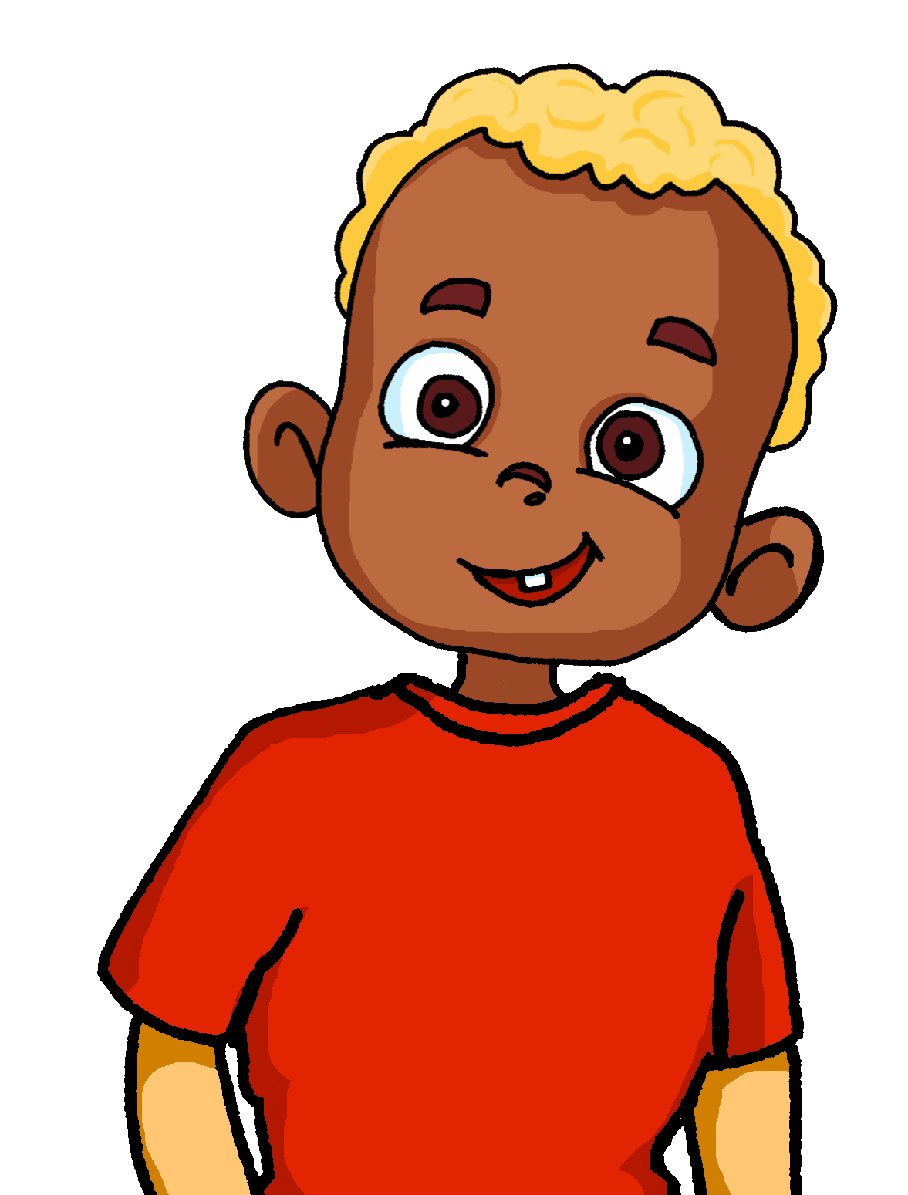
Heidis Bruder
Lies die Sätze. Ist der Satz reflexiv? Schreib 1-8, ‘to self’ oder ‘to someone else’. Wie heißt das auf Englisch?
lesen
to self | to someone else
2
Du setzt dich auf den Stuhl!
Notes:
[Slide 2/8]

Slide 8
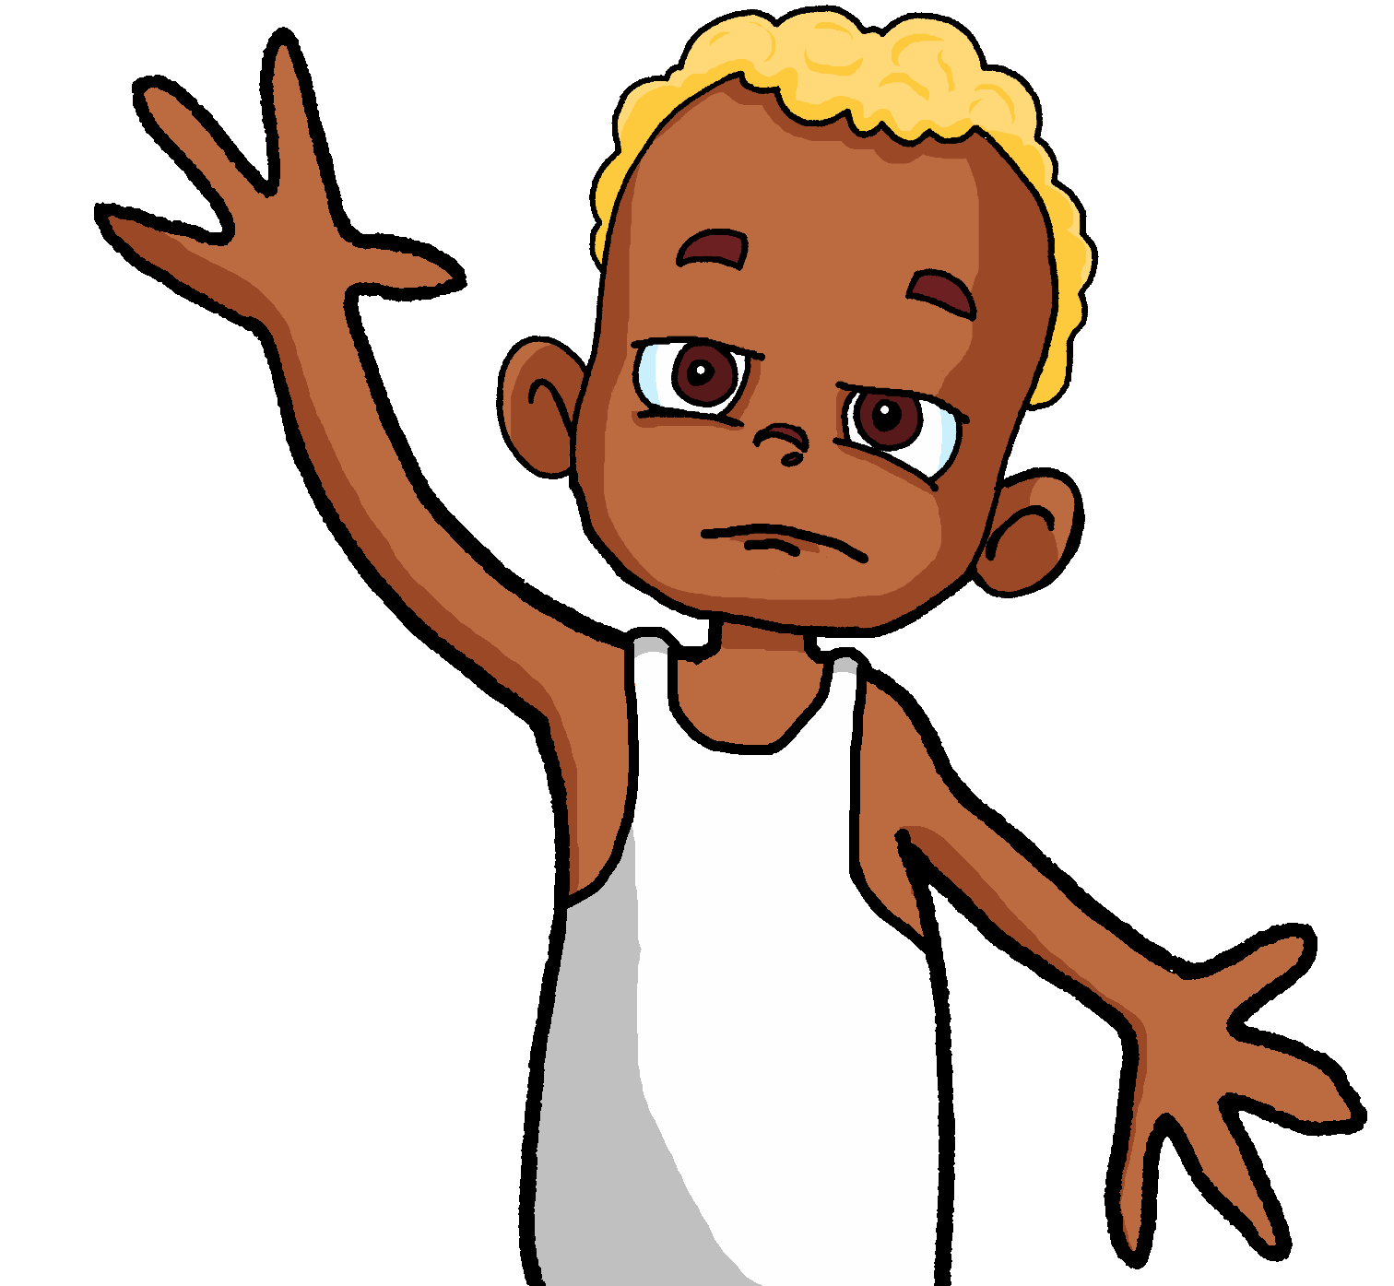
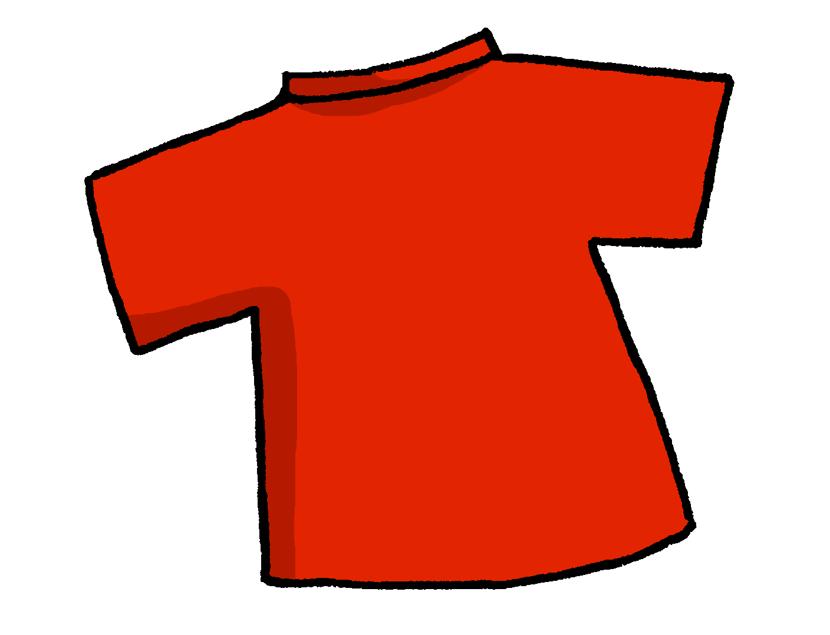
Heidis Bruder
Lies die Sätze. Ist der Satz reflexiv? Schreib 1-8, ‘to self’ oder ‘to someone else’. Wie heißt das auf Englisch?
lesen
to self | to someone else
3
Ich ziehe dich an.
Notes:
Slide [3/8]

Slide 9
Heidis Bruder
Lies die Sätze. Ist der Satz reflexiv? Schreib 1-8, ‘to self’ oder ‘to someone else’. Wie heißt das auf Englisch?
lesen
to self | to someone else
4
Du fühlst dich wohl.
Notes:
Slide [4/8]

Slide 10
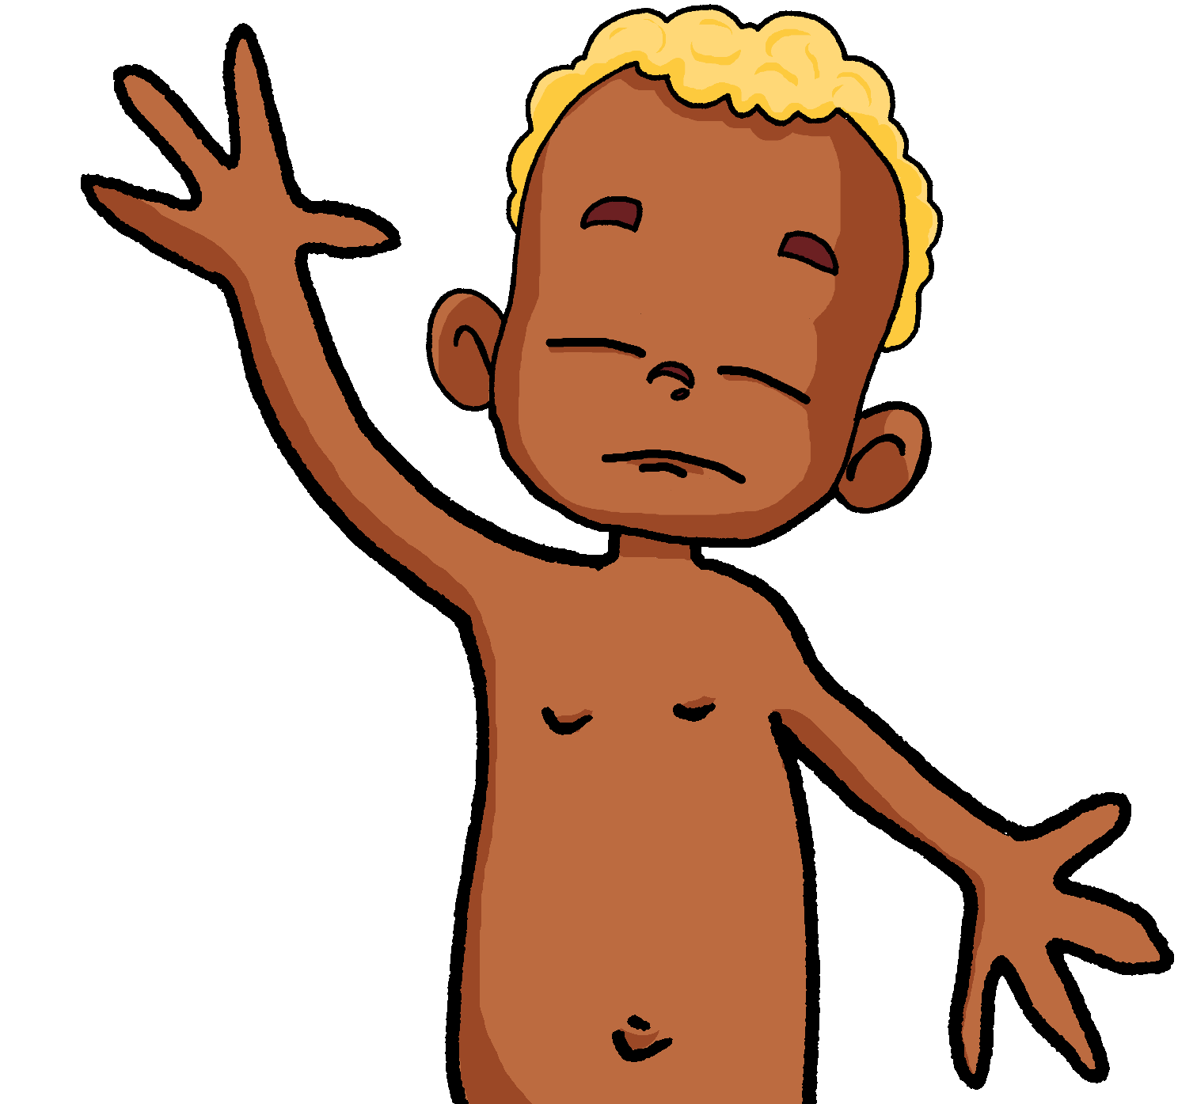
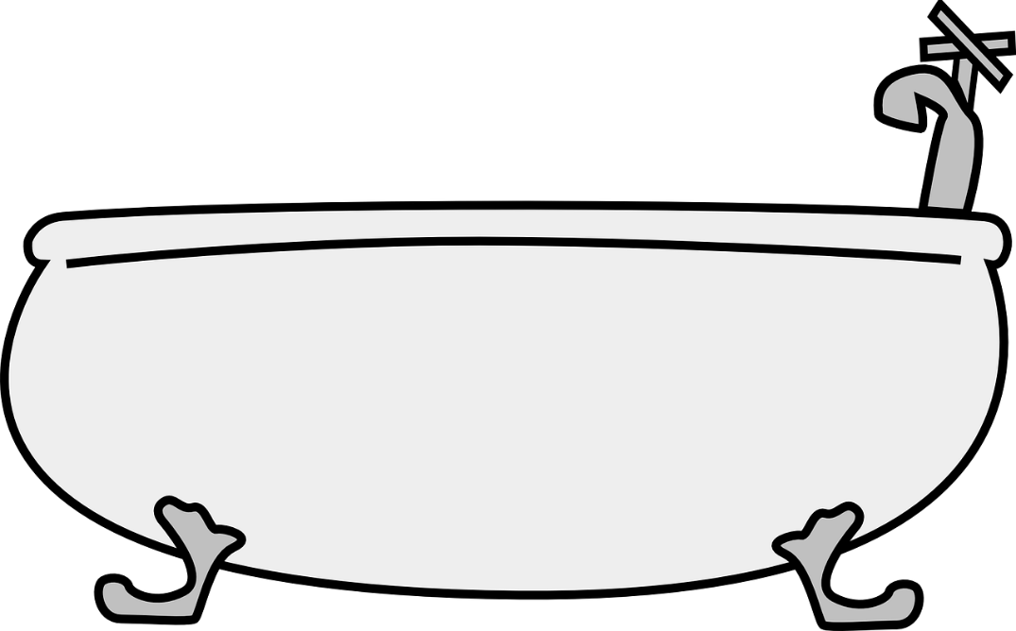
Heidis Bruder
Lies die Sätze. Ist der Satz reflexiv? Schreib 1-8, ‘to self’ oder ‘to someone else’. Wie heißt das auf Englisch?
lesen
to self | to someone else
5
Du wäschst dich.
Notes:
Slide [5/8]

Slide 11
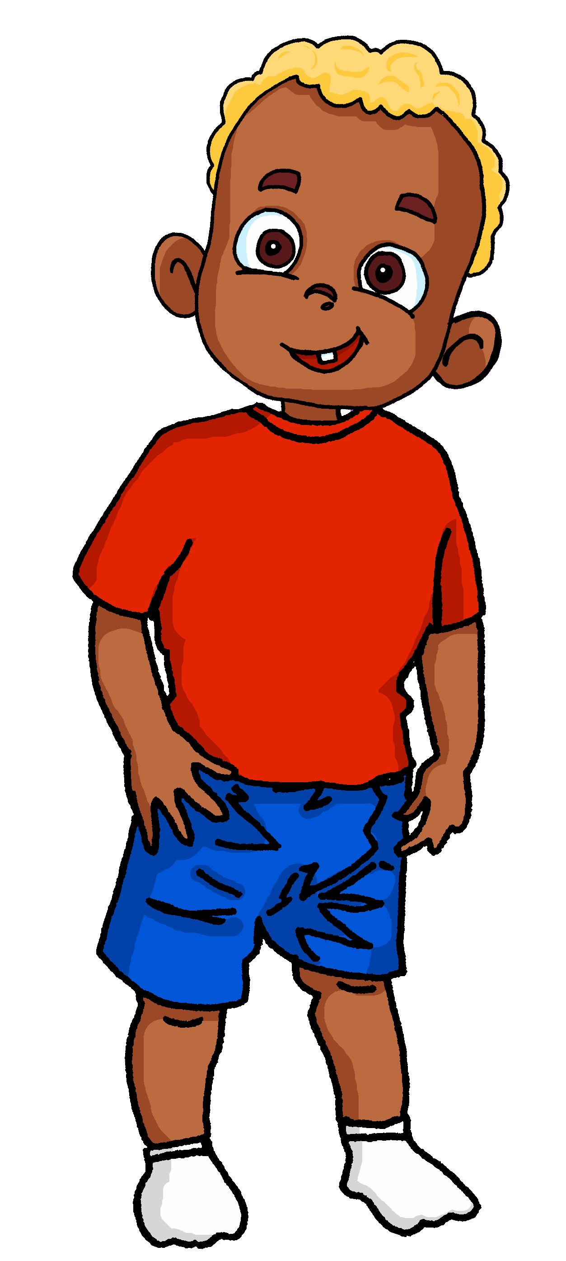
Heidis Bruder
Lies die Sätze. Ist der Satz reflexiv? Schreib 1-8, ‘to self’ oder ‘to someone else’. Wie heißt das auf Englisch?
lesen
to self | to someone else
6
Du kennst mich sehr gut.
Notes:
Slide [6/8]

Slide 12
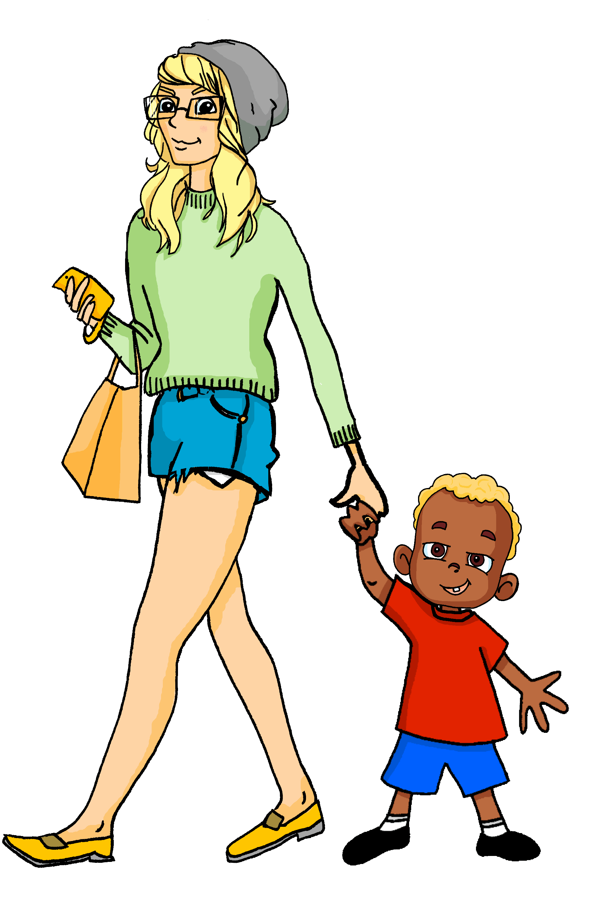
Heidis Bruder
Lies die Sätze. Ist der Satz reflexiv? Schreib 1-8, ‘to self’ oder ‘to someone else’. Wie heißt das auf Englisch?
lesen
to self | to someone else
7
Du nennst mich ‘Hihi’.
Notes:
Slide [7/8]

Slide 13
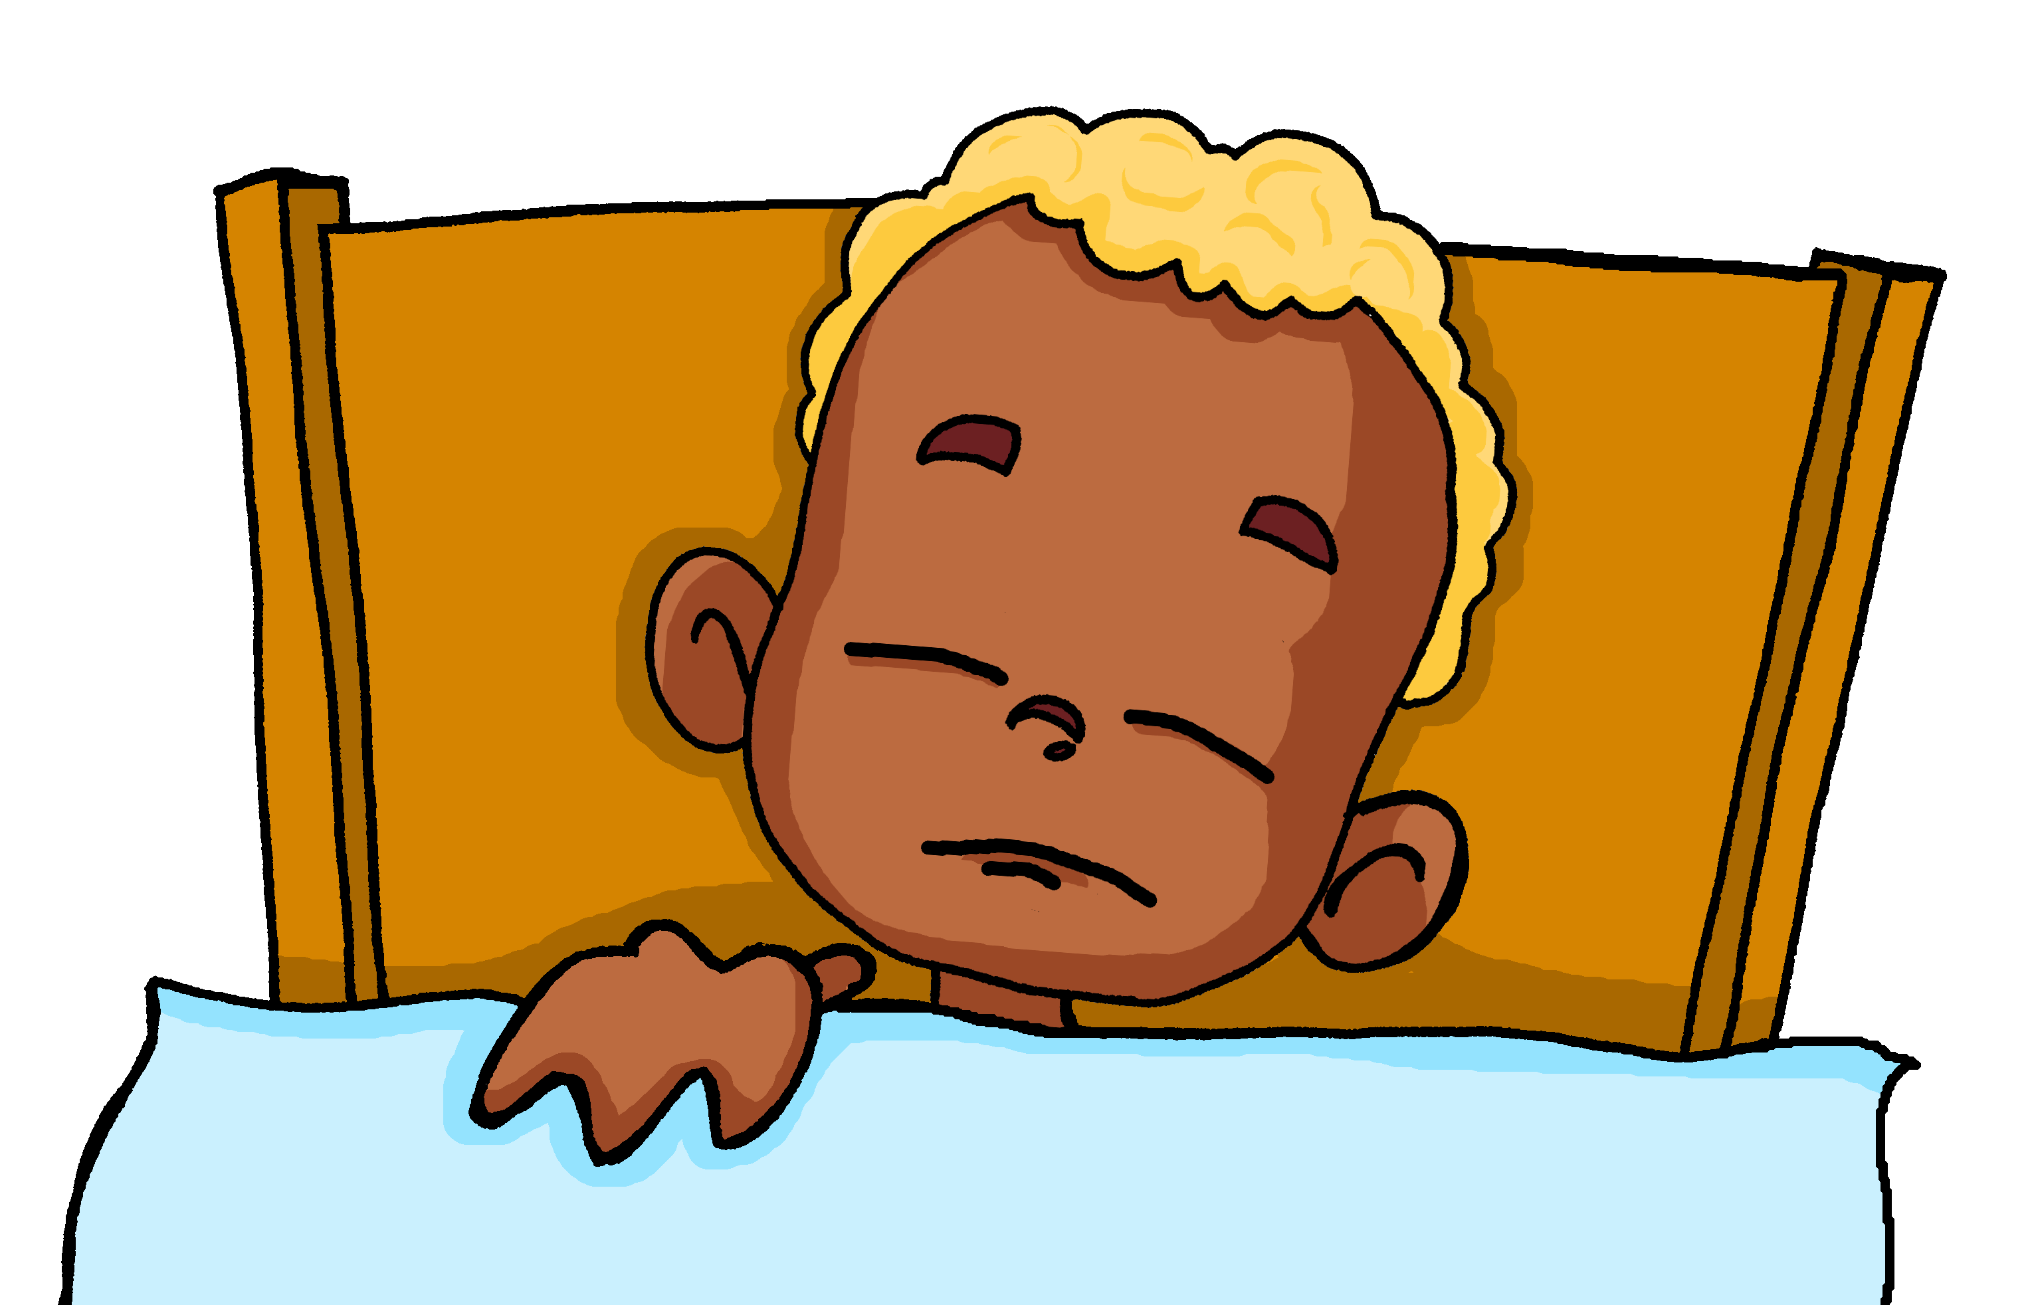
Heidis Bruder
Lies die Sätze. Ist der Satz reflexiv? Schreib 1-8, ‘to self’ oder ‘to someone else’. Wie heißt das auf Englisch?
lesen
to self | to someone else
8
Du legst dich ins Bett.
Notes:
Slide [8/8]

Slide 14
Using verbs reflexively
Grammatik
Sometimes the core meaning of the verb stays the same:
Sie schützt die Umwelt.
She protects the environment.
[non-reflexive use]
Sie schützt sich.
She protects herself.
[reflexive use]
Sometimes the English meaning changes a bit:
Sie setzt das Baby auf den Stuhl.
She puts (sits) the baby on the chair.
[non-reflexive use]
Sie setzt sich auf den Boden.
She sits (herself) down on the floor.
[reflexive use]
In English, we say ‘to sit down’.
Sie fühlt seine warme Hand.
She feels his warm hand.
sich fühlen is for emotions.
Sie fühlt sich glücklich.
She feels happy.
Notes:
Timing: 2 minutes Aim: to present further examples of reflexive and non-reflexive use of verbs, focusing also on the equivalent meanings in English. Procedure: 1. Click through the animations to present the information and examples.
2. Where appropriate, elicit English translations.

Slide 15
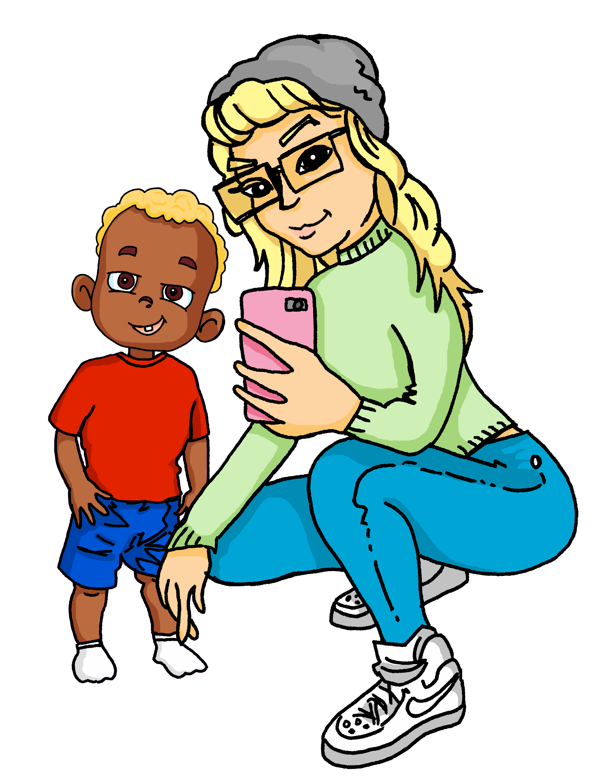
Heidi babysittet
Heidi babysittet Otto. Ist die Aktion reflexiv? Schreib 1-8, ‘to self’ oder ‘to someone else’.
hören
das Spielzeug – toy
das Liebling – darling
 | Wie heißt das auf Englisch? | to self | to someone else
 | Erst wasche ich mich.
 | Dann wasche ich ihn.
 | Ich lege mich auf den Boden.
 | Ich setze ihn neben das Spielzeug.
 | Er hält sich gerade.
 | Ich fühle mich sehr verantwortlich.
 | Er sieht mich an.
 | Ich nenne ihn Liebling!
1
First I wash myself.
2
Then I wash him.
3
I lie (myself) down on the floor.
4
I sit him next to the toy.
5
He holds himself straight/upright.
6
I feel very responsible for him.
7
He looks at me.
8
I call him ‘darling’!
Notes:
Timing: 8 minutes Aim: to practise aural comprehension of reflexive and non-reflexive use of verbs in the 1st and 3rd persons singular. Procedure: 1. Click for each sentence.
2. Students identify (from the full sentence) whether the action is self- or other-directed and make a note.
3. Click for answer tick.
4. Students listen to the sentence again and translate it into English. (Alternatively, they could transcribe first, and then translate).
5. Click to reveal the German sentence and English translation. 6. Repeat for the remaining sentences. Note: the animations could be re-organised so that students complete several of the items before feedback. Teachers will know how best to conduct the task with their own groups.
Transcript: 1. Erst wasche ich mich.
2. Dann wasche ich ihn.
3. Ich lege mich auf den Boden.
4. Ich setze ihn neben das Spielzeug.
5. Er hält sich gerade.
6. Ich fühle mich sehr verantwortlich für ihn.
7. Er sieht mich an.
8. Ich nenne ihn Liebling! Word frequency (1 is the most frequent word in German): Liebling [>5009] Spiegel [1468] Spielzeug [>5009] Source: Jones, R.L. & Tschirner, E. (2019). A frequency dictionary of German: core vocabulary for learners. Routledge

Slide 16
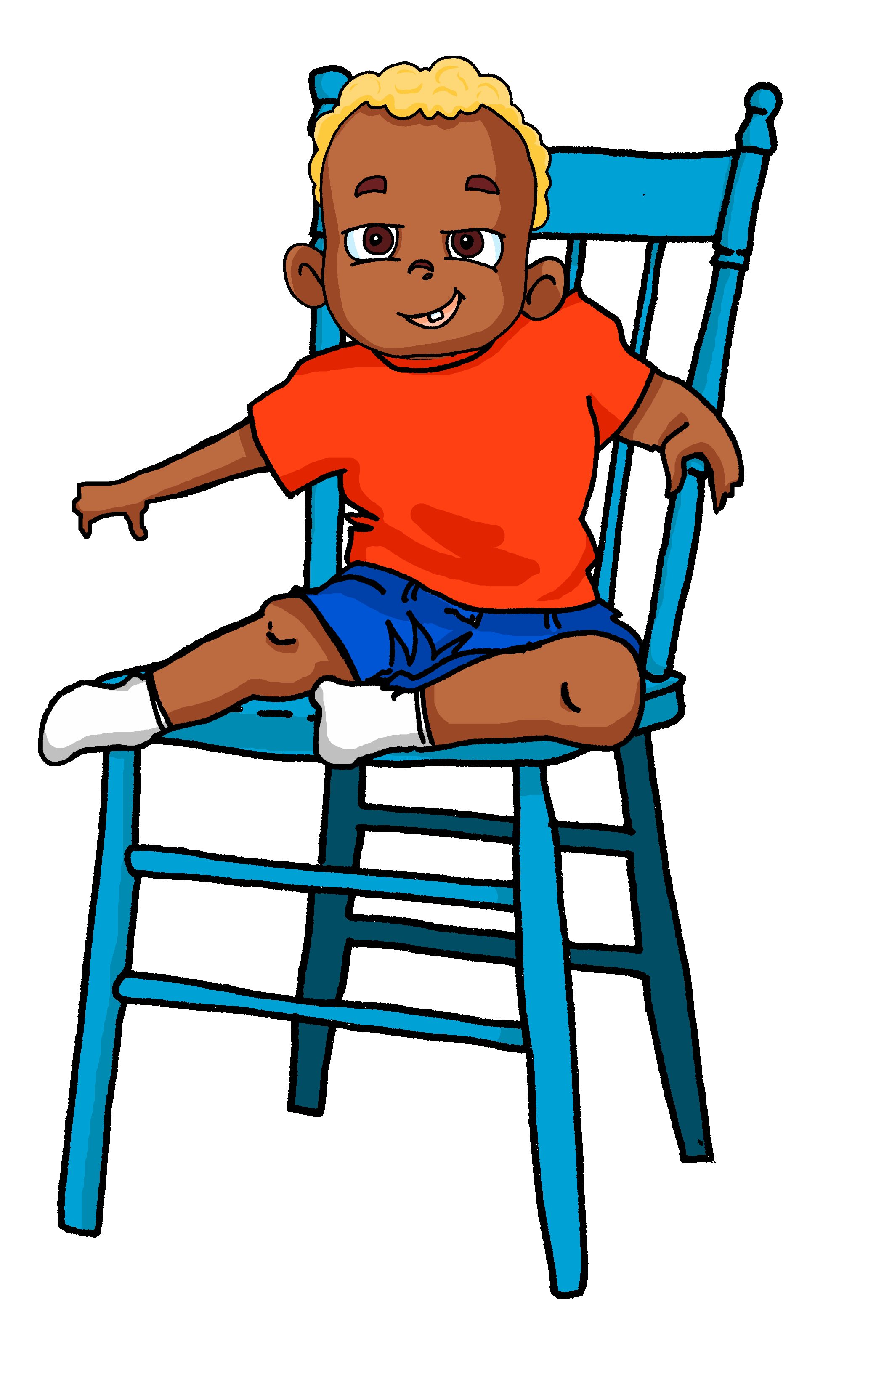
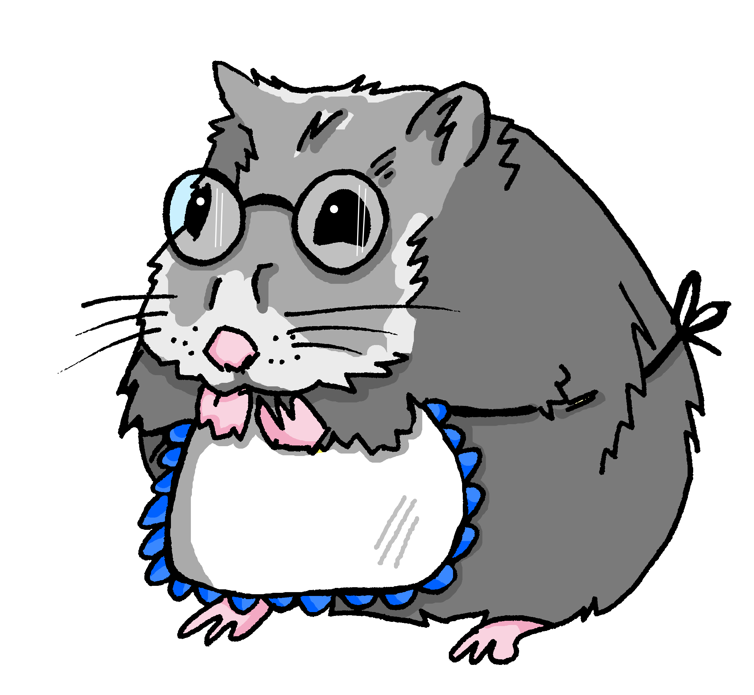
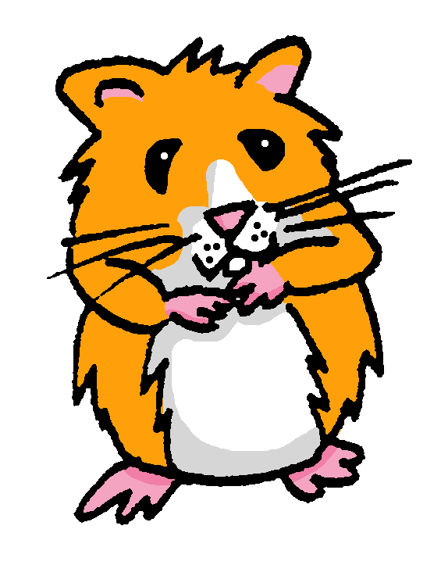
Hermann der Hamster [1/9]
sprechen
zweisprachig – bilingual
Heidi liest Otto eine Geschichte vor.
Das Buch ist für zweisprachige* Kinder!
Heidi will alles auf Deutsch lesen. Kannst du ihr helfen?
Mein kleiner Prinz!
Ich heiße Hermann, ein Hamster bin ich.
„Ihr kleiner Prinz“, meine Oma nennt mich.
[I am].
[calls me].
Notes:
Timing: 6 minutes (9 slides) Aim: to practise spoken production of key verbs and pronouns, used both reflexively and non-reflexively, in an extended story text. Procedure: 1. Teacher explains the context and models the task using the first two lines of the story.
2. Teacher clicks through all of the story slides and students translate the English sentence extracts into German, chorally.
3. The final slide offers an opportunity to repeat the task, to achieve greater fluency, and the answers are revealed on successive clicks. Note: as students translate the lines, rhymes will emerge that are not there in the English version!
Transcript: Ich heiße Hermann, ein Hamster bin ich.
Ihr kleiner Prinz, meine Oma nennt mich.
“Was ist ein Prinz”, frage ich sie.
“Ein Königssohn” lacht sie, “HiHi”!
Als ich noch ein Baby Hamster war,
hat Oma alles gemacht, das war klar.
Aber jetzt bin ich groß und…
Sie wäscht mich nicht mehr,
denn ich wasche mich selbst.
Ich ziehe mich an,
weil ich das gut kann.
Ich setze mich morgens selber auf den Stuhl,
Ich weiß noch nicht wie, aber ich finde es cool!
Und wenn es Nacht wird, und es ist schon spät,
Ich lege mich ohne weiteres selber ins Bett ... und kann ich nicht schlafen was weckt mich schon mal?
Dann hält mich die Oma auf ihrem Schoß
Und ich bin ganz froh, ich bin nicht zu groß.
Word frequency of unknown words and cognates (1 is the most frequent word in German): Hamster [>5009] Prinz [3671] Baby [2297] wecken [2578] Schoß [4726] froh [1424] Source: Jones, R.L. & Tschirner, E. (2019). A frequency dictionary of German: core vocabulary for learners. Routledge

Slide 17
Hermann der Hamster [2/9]
sprechen
Was ist ein Prinz?
Ein Königssohn. Hi Hi!
„Was ist ein Prinz“, frage ich sie.
„Ein Königssohn“, lacht sie, „Hi Hi!“
[I ask her].
[she laughs],
Notes:
[2/9] Transcript: Ich heiße Hermann, ein Hamster bin ich.
Ihr kleiner Prinz, meine Oma nennt mich.
“Was ist ein Prinz”, frage ich sie.
“Ein Königssohn” lacht sie, “Hi Hi”!
Als ich noch ein Baby Hamster war,
hat Oma alles gemacht, das war klar.
Aber jetzt bin ich groß und…
Sie wäscht mich nicht mehr,
denn ich wasche mich selbst.
Ich ziehe mich an,
weil ich das gut kann.
Ich setze mich morgens selber auf den Stuhl,
Ich weiß noch nicht wie, aber ich finde es cool!
Und wenn es Nacht wird, und es ist schon spät,
Ich lege mich ohne weiteres selber ins Bett ... und kann ich nicht schlafen was weckt mich schon mal?
Dann hält mich die Oma auf ihrem Schoß
Und ich bin ganz froh, ich bin nicht zu groß.
Word frequency of unknown words and cognates (1 is the most frequent word in German): Hamster [>5009] Prinz [3671] Baby [2297] wecken [2578] Schoß [4726] froh [1424] Source: Jones, R.L. & Tschirner, E. (2019). A frequency dictionary of German: core vocabulary for learners. Routledge

Slide 18
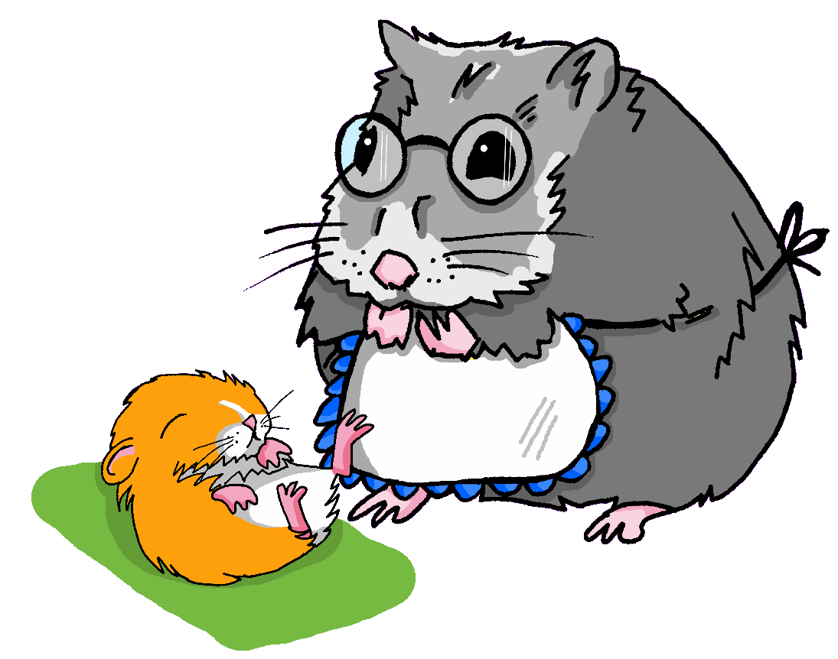
Hermann der Hamster [3/9]
sprechen
Als ich noch ein Baby Hamster war,
hat Oma alles gemacht, das war klar.
[I]
[was],
[did]
[ ],
Notes:
[3/9] Transcript: Ich heiße Hermann, ein Hamster bin ich.
Ihr kleiner Prinz, meine Oma nennt mich.
“Was ist ein Prinz”, frage ich sie.
“Ein Königssohn” lacht sie, “HiHi”!
Als ich noch ein Baby Hamster war,
hat Oma alles gemacht, das war klar.
Aber jetzt bin ich groß und…
Sie wäscht mich nicht mehr,
denn ich wasche mich selbst.
Ich ziehe mich an,
weil ich das gut kann.
Ich setze mich morgens selber auf den Stuhl,
Ich weiß noch nicht wie, aber ich finde es cool!
Und wenn es Nacht wird, und es ist schon spät,
Ich lege mich ohne weiteres selber ins Bett ... und kann ich nicht schlafen was weckt mich schon mal?
Dann hält mich die Oma auf ihrem Schoß
Und ich bin ganz froh, ich bin nicht zu groß.
Word frequency of unknown words and cognates (1 is the most frequent word in German): Hamster [>5009] Prinz [3671] Baby [2297] wecken [2578] Schoß [4726] froh [1424] Source: Jones, R.L. & Tschirner, E. (2019). A frequency dictionary of German: core vocabulary for learners. Routledge

Slide 19
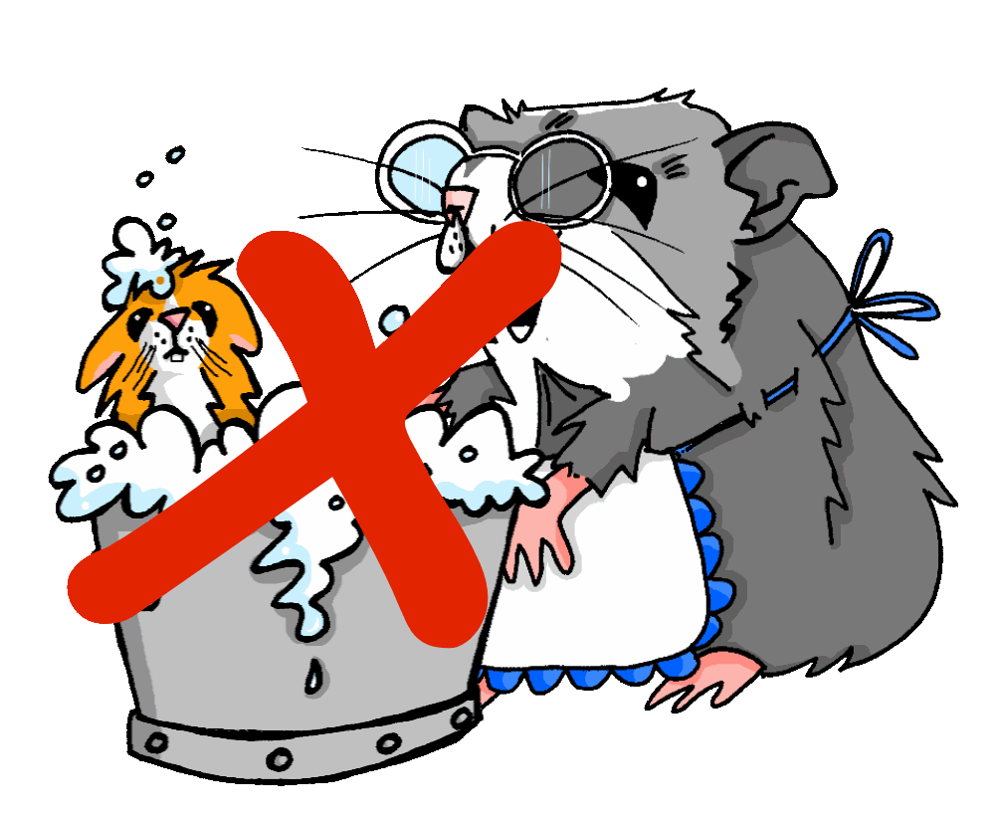
Hermann der Hamster [4/9]
sprechen
Aber jetzt bin ich groß, und...
sie wäscht mich nicht mehr,
denn ich wasche mich selbst.
[I am]
[doesn’t wash me any more],
[I wash myself]
Notes:
[4/9] Transcript: Ich heiße Hermann, ein Hamster bin ich.
Ihr kleiner Prinz, meine Oma nennt mich.
“Was ist ein Prinz”, frage ich sie.
“Ein Königssohn” lacht sie, “HiHi”!
Als ich noch ein Baby Hamster war,
hat Oma alles gemacht, das war klar.
Aber jetzt bin ich groß und…
Sie wäscht mich nicht mehr,
denn ich wasche mich selbst.
Ich ziehe mich an,
weil ich das gut kann.
Ich setze mich morgens selber auf den Stuhl,
Ich weiß noch nicht wie, aber ich finde es cool!
Und wenn es Nacht wird, und es ist schon spät,
Ich lege mich ohne weiteres selber ins Bett ... und kann ich nicht schlafen was weckt mich schon mal?
Dann hält mich die Oma auf ihrem Schoß
Und ich bin ganz froh, ich bin nicht zu groß.
Word frequency of unknown words and cognates (1 is the most frequent word in German): Hamster [>5009] Prinz [3671] Baby [2297] wecken [2578] Schoß [4726] froh [1424] Source: Jones, R.L. & Tschirner, E. (2019). A frequency dictionary of German: core vocabulary for learners. Routledge

Slide 20
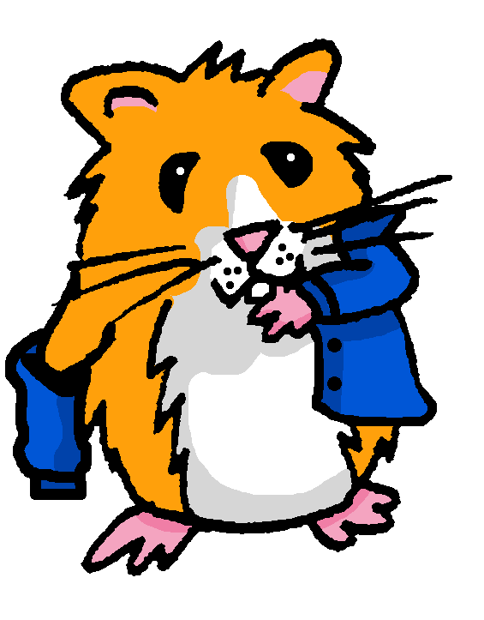
Hermann der Hamster [5/9]
sprechen
[I dress myself]
Ich ziehe mich an,
weil ich das gut kann.
[I]
[can].
Notes:
[5/9] Transcript: Ich heiße Hermann, ein Hamster bin ich.
Ihr kleiner Prinz, meine Oma nennt mich.
“Was ist ein Prinz”, frage ich sie.
“Ein Königssohn” lacht sie, “HiHi”!
Als ich noch ein Baby Hamster war,
hat Oma alles gemacht, das war klar.
Aber jetzt bin ich groß und…
Sie wäscht mich nicht mehr,
denn ich wasche mich selbst.
Ich ziehe mich an,
weil ich das gut kann.
Ich setze mich morgens selber auf den Stuhl,
Ich weiß noch nicht wie, aber ich finde es cool!
Und wenn es Nacht wird, und es ist schon spät,
Ich lege mich ohne weiteres selber ins Bett ... und kann ich nicht schlafen was weckt mich schon mal?
Dann hält mich die Oma auf ihrem Schoß
Und ich bin ganz froh, ich bin nicht zu groß.
Word frequency of unknown words and cognates (1 is the most frequent word in German): Hamster [>5009] Prinz [3671] Baby [2297] wecken [2578] Schoß [4726] froh [1424] Source: Jones, R.L. & Tschirner, E. (2019). A frequency dictionary of German: core vocabulary for learners. Routledge

Slide 21
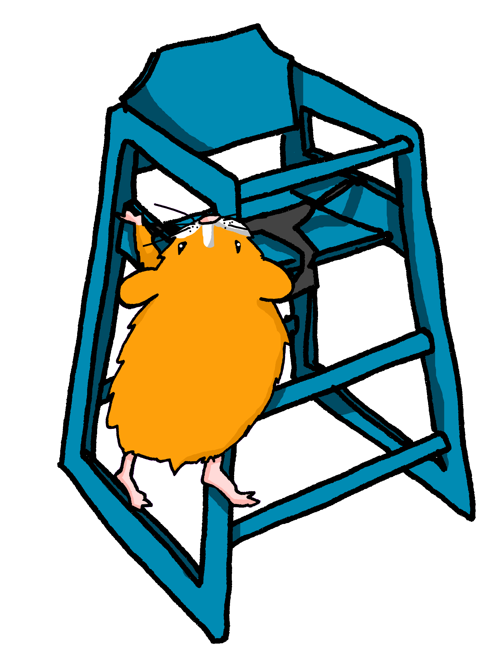
Hermann der Hamster [6/9]
sprechen
Ich setzte mich morgens selber auf den Stuhl.
Ich weiß noch nicht wie, aber ich finde es cool!
[I sit (myself)]
[I still don’t know]
[I find]
Notes:
[6/9] Transcript: Ich heiße Hermann, ein Hamster bin ich.
Ihr kleiner Prinz, meine Oma nennt mich.
“Was ist ein Prinz”, frage ich sie.
“Ein Königssohn” lacht sie, “HiHi”!
Als ich noch ein Baby Hamster war,
hat Oma alles gemacht, das war klar.
Aber jetzt bin ich groß und…
Sie wäscht mich nicht mehr,
denn ich wasche mich selbst.
Ich ziehe mich an,
weil ich das gut kann.
Ich setze mich morgens selber auf den Stuhl,
Ich weiß noch nicht wie, aber ich finde es cool!
Und wenn es Nacht wird, und es ist schon spät,
Ich lege mich ohne weiteres selber ins Bett ... und kann ich nicht schlafen was weckt mich schon mal?
Dann hält mich die Oma auf ihrem Schoß
Und ich bin ganz froh, ich bin nicht zu groß.
Word frequency of unknown words and cognates (1 is the most frequent word in German): Hamster [>5009] Prinz [3671] Baby [2297] wecken [2578] Schoß [4726] froh [1424] Source: Jones, R.L. & Tschirner, E. (2019). A frequency dictionary of German: core vocabulary for learners. Routledge

Slide 22
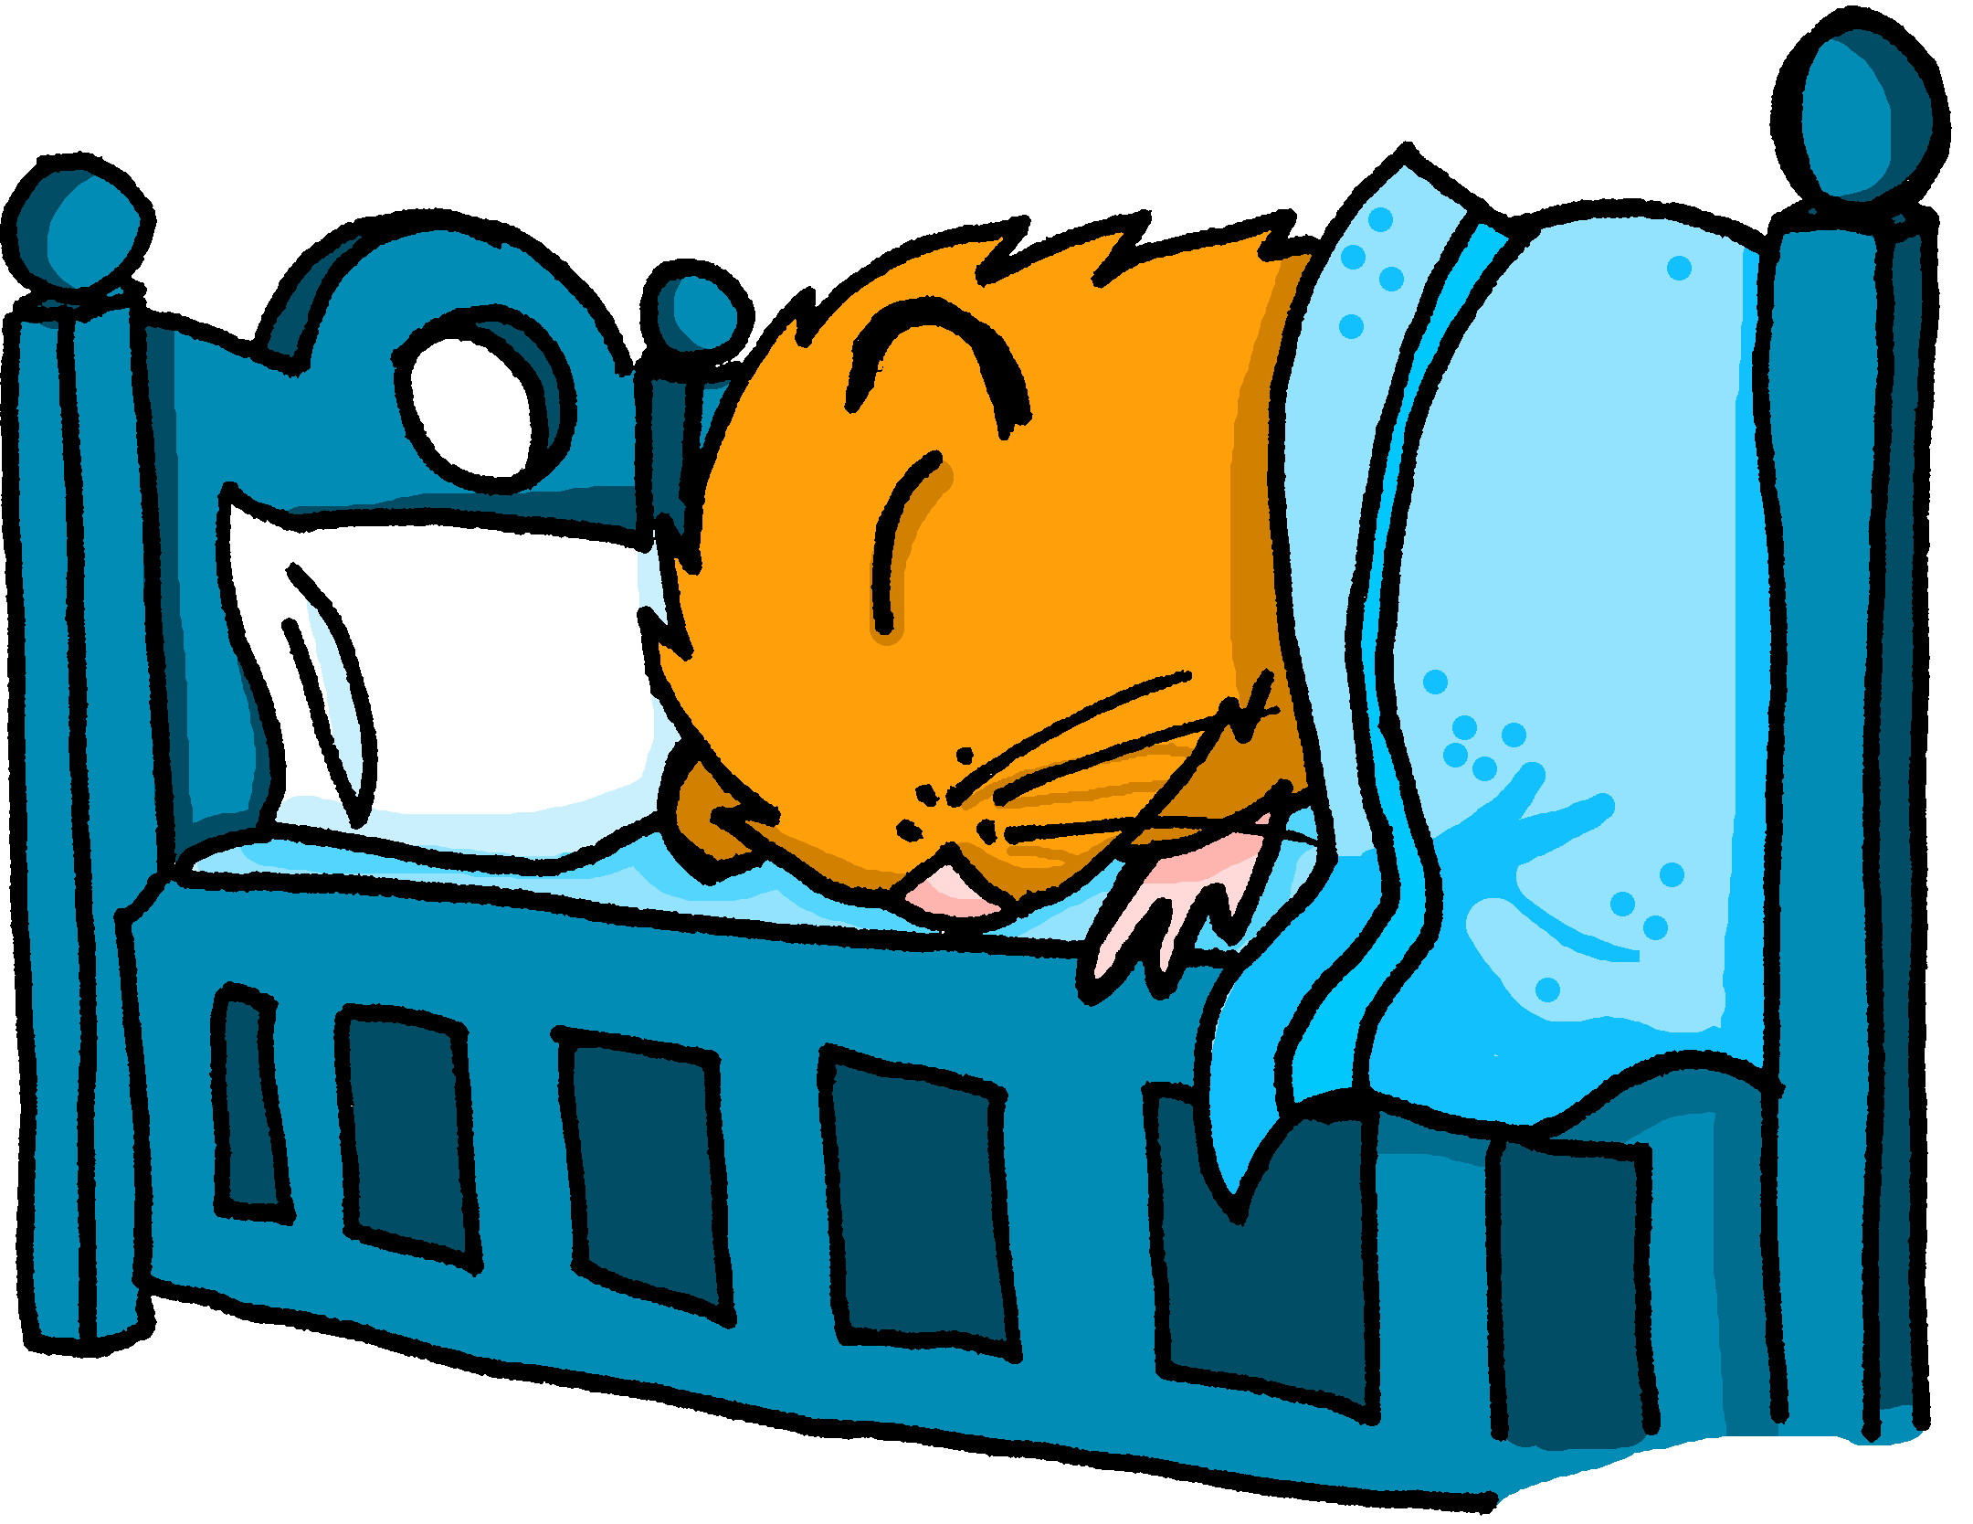
Hermann der Hamster [7/9]
sprechen
ohne weiteres – without further ado
Und wenn es Nacht wird,
und es ist schon spät.
Ich lege mich ohne weiteres* selber
ins Bett.
[it]
[becomes],
[lay down]
Notes:
Note: after wenn both clauses would usually be WO3 (und wenn es Nacht wird und es schon spät ist). In this story, some poetic licence has been taken to facilitate a half rhyme with spät and Bett. It is worth making clear to students that spät and Bett are not a full rhyme.
[7/9] Transcript: Ich heiße Hermann, ein Hamster bin ich.
Ihr kleiner Prinz, meine Oma nennt mich.
“Was ist ein Prinz”, frage ich sie.
“Ein Königssohn” lacht sie, “HiHi”!
Als ich noch ein Baby Hamster war,
hat Oma alles gemacht, das war klar.
Aber jetzt bin ich groß und…
Sie wäscht mich nicht mehr,
denn ich wasche mich selbst.
Ich ziehe mich an,
weil ich das gut kann.
Ich setze mich morgens selber auf den Stuhl,
Ich weiß noch nicht wie, aber ich finde es cool!
Und wenn es Nacht wird, und es ist schon spät,
Ich lege mich ohne weiteres selber ins Bett ... und kann ich nicht schlafen was weckt mich schon mal?
Dann hält mich die Oma auf ihrem Schoß
Und ich bin ganz froh, ich bin nicht zu groß.
Word frequency of unknown words and cognates (1 is the most frequent word in German): Hamster [>5009] Prinz [3671] Baby [2297] wecken [2578] Schoß [4726] froh [1424] Source: Jones, R.L. & Tschirner, E. (2019). A frequency dictionary of German: core vocabulary for learners. Routledge

Slide 23
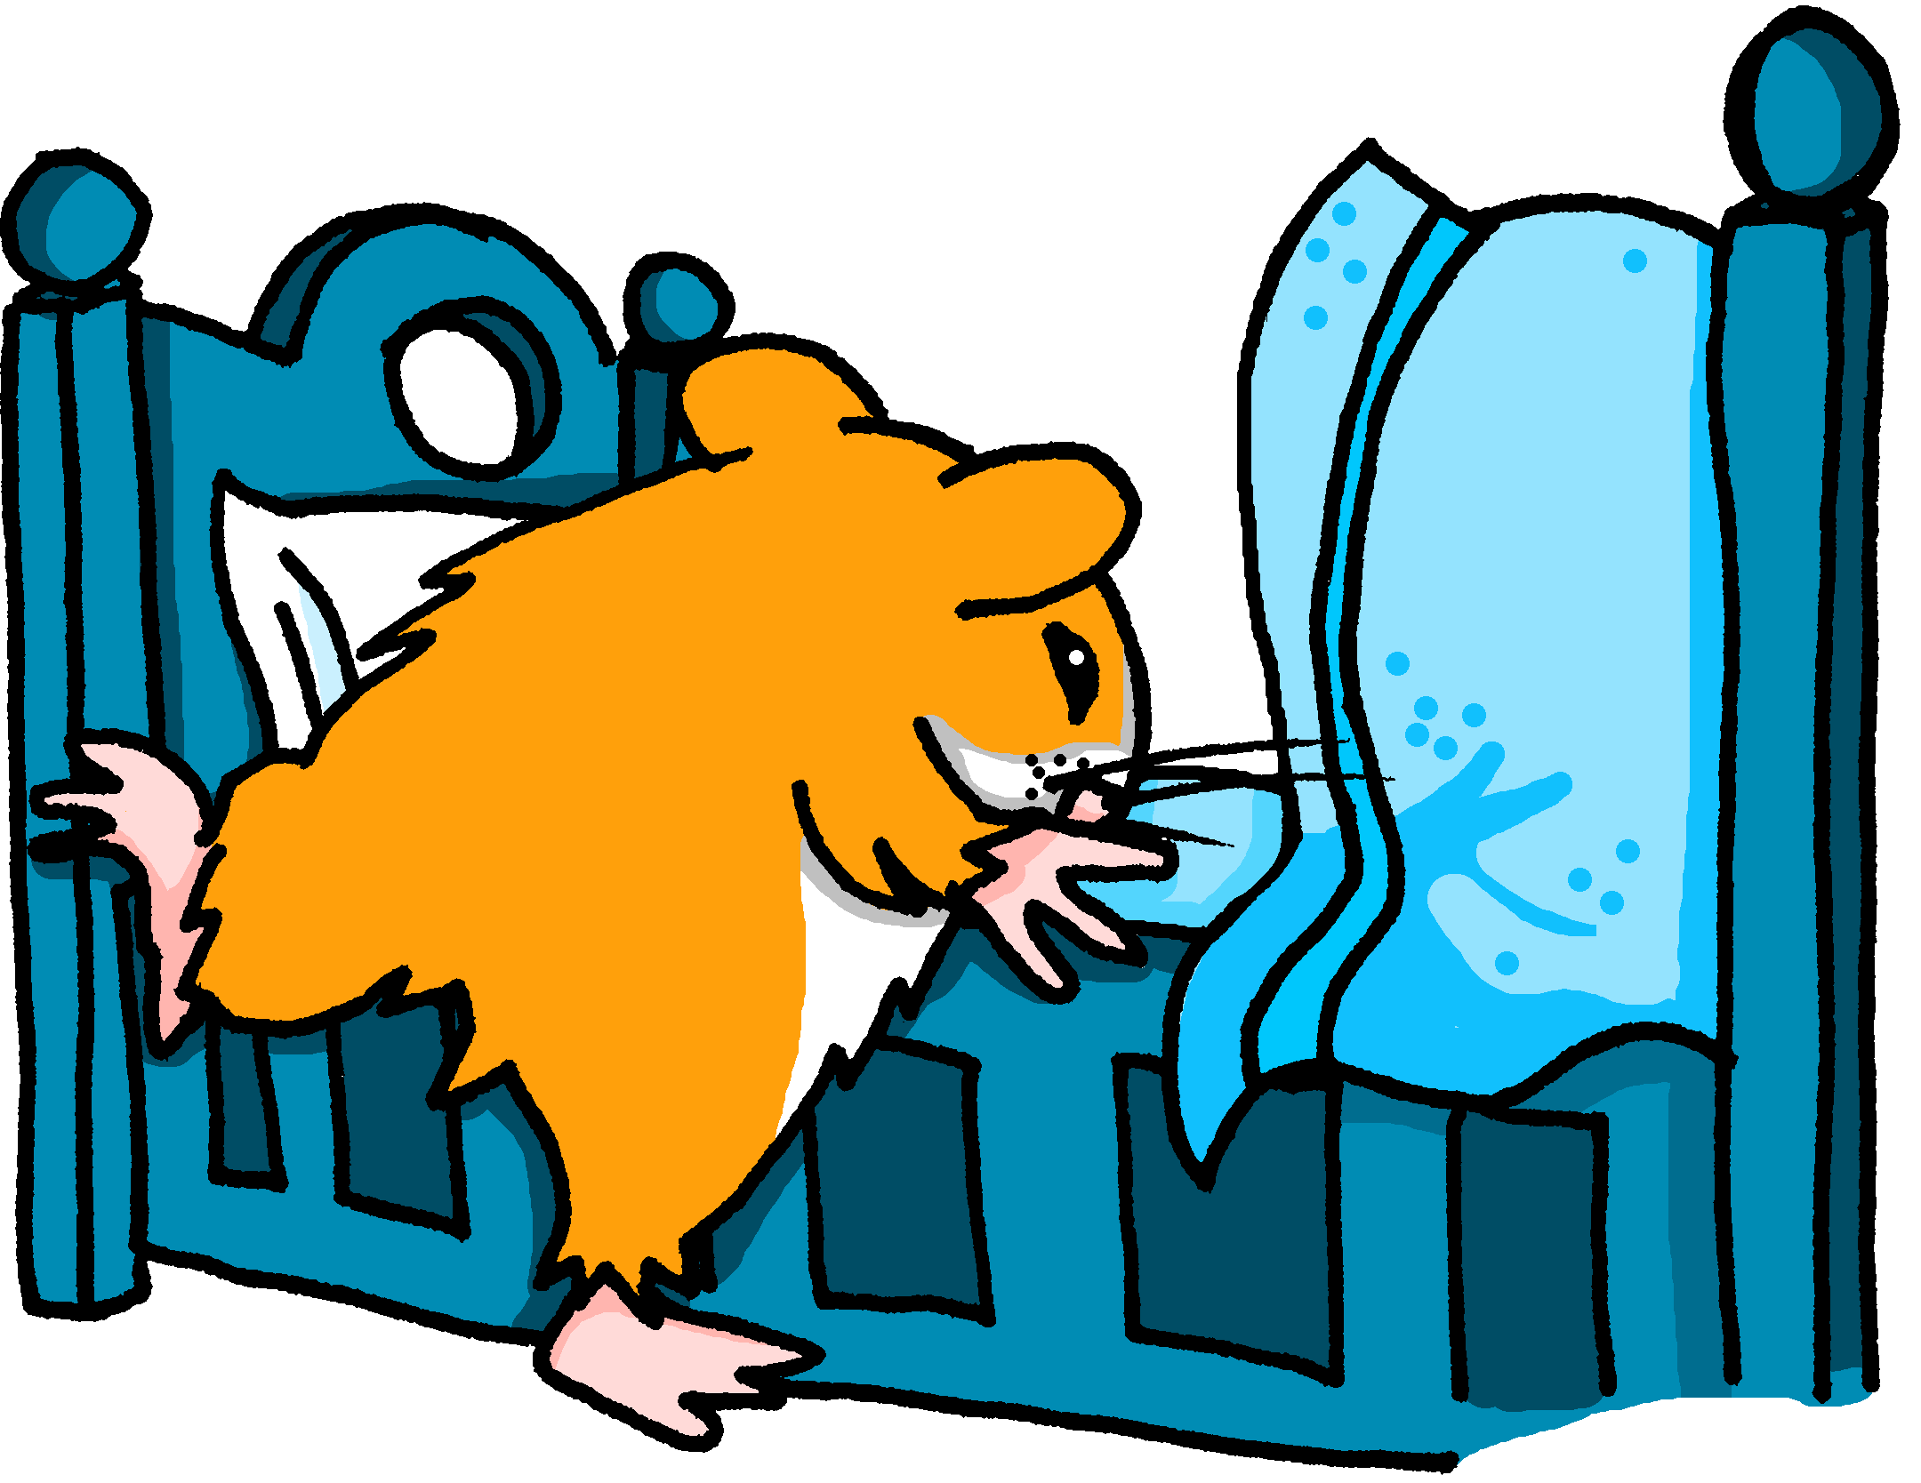
Hermann der Hamster [8/9]
sprechen
wecken – to wake
Und kann ich nicht schlafen,
was weckt mich schon mal?
[can I]
[sleep]
[me]
Notes:
[8/9] Transcript: Ich heiße Hermann, ein Hamster bin ich.
Ihr kleiner Prinz, meine Oma nennt mich.
“Was ist ein Prinz”, frage ich sie.
“Ein Königssohn” lacht sie, “HiHi”!
Als ich noch ein Baby Hamster war,
hat Oma alles gemacht, das war klar.
Aber jetzt bin ich groß und…
Sie wäscht mich nicht mehr,
denn ich wasche mich selbst.
Ich ziehe mich an,
weil ich das gut kann.
Ich setze mich morgens selber auf den Stuhl,
Ich weiß noch nicht wie, aber ich finde es cool!
Und wenn es Nacht wird, und es ist schon spät,
Ich lege mich ohne weiteres selber ins Bett ... und kann ich nicht schlafen was weckt mich schon mal?
Dann hält mich die Oma auf ihrem Schoß
Und ich bin ganz froh, ich bin nicht zu groß.
Word frequency of unknown words and cognates (1 is the most frequent word in German): Hamster [>5009] Prinz [3671] Baby [2297] wecken [2578] Schoß [4726] froh [1424] Source: Jones, R.L. & Tschirner, E. (2019). A frequency dictionary of German: core vocabulary for learners. Routledge

Slide 24
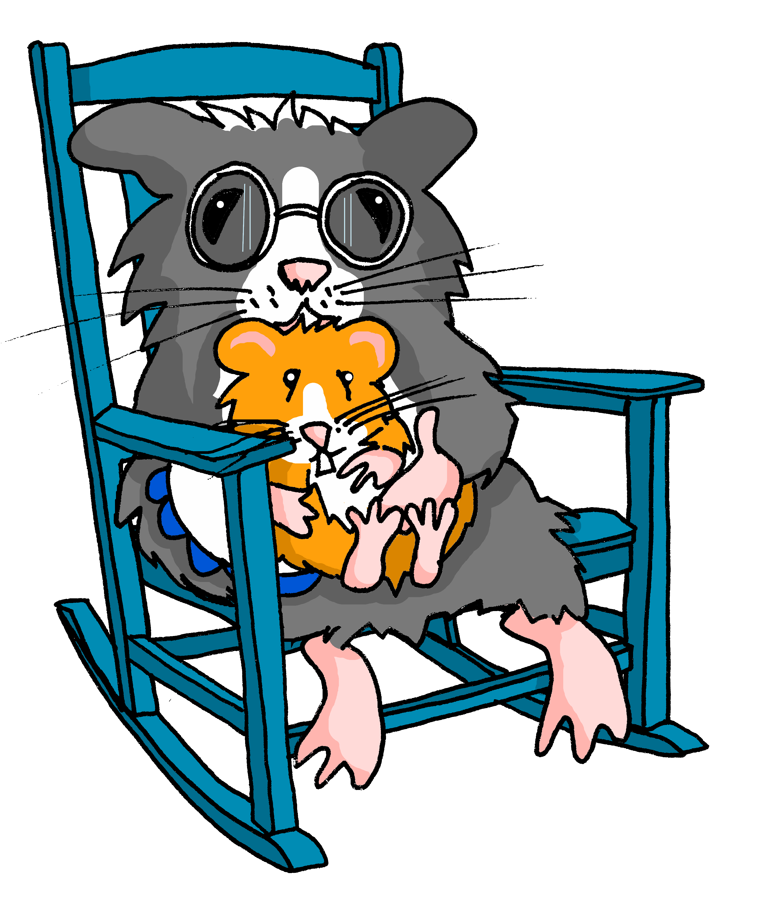
Hermann der Hamster [9/9]
sprechen
der Schoß – lap froh – glad
[holds me]
Dann hält mich die Oma auf ihrem Schoß, und ich bin ganz froh, ich bin nicht zu groß.
[I am]
[I am]
Notes:
[9/9] Transcript: Ich heiße Hermann, ein Hamster bin ich.
Ihr kleiner Prinz, meine Oma nennt mich.
“Was ist ein Prinz”, frage ich sie.
“Ein Königssohn” lacht sie, “HiHi”!
Als ich noch ein Baby Hamster war,
hat Oma alles gemacht, das war klar.
Aber jetzt bin ich groß und…
Sie wäscht mich nicht mehr,
denn ich wasche mich selbst.
Ich ziehe mich an,
weil ich das gut kann.
Ich setze mich morgens selber auf den Stuhl,
Ich weiß noch nicht wie, aber ich finde es cool!
Und wenn es Nacht wird, und es ist schon spät,
Ich lege mich ohne weiteres selber ins Bett ... und kann ich nicht schlafen was weckt mich schon mal?
Dann hält mich die Oma auf ihrem Schoß
Und ich bin ganz froh, ich bin nicht zu groß.
Word frequency of unknown words and cognates (1 is the most frequent word in German): Hamster [>5009] Prinz [3671] Baby [2297] wecken [2578] Schoß [4726] froh [1424] Source: Jones, R.L. & Tschirner, E. (2019). A frequency dictionary of German: core vocabulary for learners. Routledge
Note: 91.55% word families in most frequent 2000. 100% cognates Hamster, cool, Baby and proper noun Hermann exempted. Words outside top 2000: Oma, Prinz, waschen, wecken, Schoß

Slide 25
Hermann der Hamster
ohne weiteres – without further ado der Schoß – lap
froh – glad
sprechen
Ich ziehe mich an,
weil ich das gut kann.
Ich setze mich morgens selber auf den Stuhl,
Ich weiß noch nicht wie, aber ich finde es cool!
Wenn es Nacht wird, und es ist schon spät,
Ich lege mich ohne weiteres* selber ins Bett, ... und kann ich nicht schlafen „was weckt mich schon mal”?
Dann hält mich die Oma auf ihrem Schoß*,
und ich bin ganz froh*, ich bin nicht zu groß.
[get myself dressed]
Ich heiße Hermann, ein Hamster bin ich.
Ihr kleiner Prinz, meine Oma nennt mich.
„Was ist ein Prinz”, frage ich sie.
„Ein Königssohn” lacht sie, “ HiHi”!
Als ich noch ein Baby Hamster war,
hat Oma alles gemacht, das war klar.
Aber jetzt bin ich groß und…
Sie wäscht mich nicht mehr,
denn ich wasche mich selbst.
[I]
[can].
[I am].
[calls me].
[sit (myself)]
[I ask her].
[know]
[find it]
[she laughs],
[becomes]
[it is]
[I]
[was],
[lie down]
[did]
[____],
[sleep],
[I am]
[me]
[washes me]
[holds me]
[wash myself]
[I am]
[I am]
Notes:
Timing: 2 minutes Aim: to repeat the spoken production task, to increase fluency and confidence, and to deepen knowledge of the vocabulary. Procedure: 1. Chorally repeat the whole story, translating the English verbs and pronouns into German. 2. Click to reveal the German answers.
3. Click to play the audio. Note: to increase production fluency further, students could read and translate the story segments orally, along with the native audio. Transcript: Ich heiße Hermann, ein Hamster bin ich.
Ihr kleiner Prinz, meine Oma nennt mich.
“Was ist ein Prinz”, frage ich sie.
“Ein Königssohn” lacht sie, “HiHi”!
Als ich noch ein Baby Hamster war,
hat Oma alles gemacht, das war klar.
Aber jetzt bin ich groß und…
Sie wäscht mich nicht mehr,
denn ich wasche mich selbst.
Ich ziehe mich an,
weil ich das gut kann.
Ich setze mich morgens selber auf den Stuhl,
Ich weiß noch nicht wie, aber ich finde es cool!
Und wenn es Nacht wird, und es ist schon spät,
Ich lege mich ohne weiteres selber ins Bett ... und kann ich nicht schlafen was weckt mich schon mal?
Dann hält mich die Oma auf ihrem Schoß
Und ich bin ganz froh, ich bin nicht zu groß.
Word frequency of unknown words and cognates (1 is the most frequent word in German): Hamster [>5009] Prinz [3671] Baby [2297] wecken [2578] Schoß [4726] froh [1424] Source: Jones, R.L. & Tschirner, E. (2019). A frequency dictionary of German: core vocabulary for learners. Routledge

Slide 26
schreiben
Andrea hat auch junge Geschwister. Sie schreibt Mia einige SMS. Mia schreibt sie auf Deutsch für Mehmet.
1
2
3
4
My little sister calls me ‘Nda’! She is now two years old.
I take (bring) her to the park. I feel very responsible.
She seems to be quite smart*.
She dresses and washes herself.
smart – clever
5
6
7
8
My dad finds it great to have two daughters. My mum would still like a son!
When she gets tired, I have to carry her in my arms!
She is very sweet (dear) but she is always hungry!
At Christmas she tried all the dishes and ate all the gingerbread*!
*Lebkuchen
Notes:
Timing: 13 minutes
Aim: to practise in writing the reflexive and non-reflexive use of verbs and pronouns.
Procedure: 1. Translate the four messages into German without using reference resources. 2. Check the answers carefully, noting any mistakes.
Note: Alternatively, students could complete the first four messages (which are more straightforward and rely on this lesson’s grammar and vocabulary), and then complete the Tetris style written vocabulary recall task on the next two slides.

Slide 27
schreiben
Andrea hat auch junge Geschwister. Sie schreibt Mia einige SMS. Mia schreibt sie auf Deutsch für Mehmet.
1
Meine kleine Schwester nennt mich ‘Nda’! Sie ist jetzt zwei Jahre alt!
2
3
4
My little sister calls me ‘Nda’! She is now two years old.
Sie scheint, ziemlich clever zu sein.
Ich bringe sie zum Park. Ich fühle mich sehr verantwort-lich.
Sie zieht sich an und wäscht sich.
I take (bring) her to the park. I feel very responsible.
She seems to be quite smart*.
She dresses and washes herself.
smart – clever
5
6
7
8
Zu Weihnachten hat sie alle Gerichte probiert und
den ganzen Lebkuchen gegessen.
Mein Papa findet es toll, zwei Töchter zu haben. Meine Mama möchte noch einen Sohn.
Wenn sie müde wird, muss ich sie in den Armen tragen.
My dad finds it great to have two daughters. My mum would still like a son!
When she gets tired, I have to carry her in my arms!
Sie ist sehr lieb, aber sie hat immer Hunger.
At Christmas she tried all the dishes and ate all the gingerbread*!
She is very sweet (dear) but she is always hungry!
*Lebkuchen
Notes:
ANSWERS

Slide 28
Vokabeln
11) responsible 12) you, yourself 10) chair
8) to feel, feeling 9) to hold, keep, stop
6) me, myself 7) straight
5) to name, naming
3) self 4) to wash, washing
1) to put on 2) bed
Notes:
Timing: 6 minutes (instead of part of the previous writing task, e.g., if teachers ask students to select 3/8 of the WhatsApp messages to translate) Aim: to practise written recall of this week’s 12 new vocabulary items. Procedure: 1. Students write 1-12. 2. During the timed animation they try to recall and produce in writing the 12 new words for this week. 3. The next slide has the answers.

Slide 29
Antworten
Vokabeln
1) anziehen
2) das Bett
3) sich
4) waschen
5) nennen
6) mich
7) gerade
8) fühlen
9) halten
10) der Stuhl
11) verantwortlich
12 ) dich
Notes:
ANSWERS

Slide 30
Everyday actions and routines
Using verbs reflexively
Revisit all SSC
Y9 German
Term 1.2- Week 6 - Lesson 24
Heike Krüsemann / Rachel Hawkes
Artwork: Steve Clarke
Date updated: 19.05.21
Notes:
Artwork by Steve Clarke. All additional pictures selected are available under a Creative Commons license, no attribution required.
Native-speaker teacher feedback provided by Stephanie Cross.
Learning outcomes (lesson 2):
Consolidation of all SSC Consolidation of reflexive use of verbs
Word frequency (1 is the most frequent word in German):
9.1.2.6 (introduce) dich² [217] mich² [65] sich [14] anziehen [1436] fühlen [394] halten [155] nennen [191] waschen [2315] Bett [659] Stuhl [1661] verantwortlich [1042] gerade [159] 9.1.2.1 (revisit) ich möchte du möchtest er/sie/es möchte [mögen-168] auswählen [1884] genießen [1557] probieren [2894] verkaufen [721] Betrieb [957] Gericht [1293] Kuchen [4381] Laden [1675] Weihnachten [2971] günstig [1526] traditionell [1555] ab [544] 8.3.2.4 (revisit) fassen [1144] führen [162] scheinen [275] versprechen [1056] warten [364] mancher, manche, manches [433] Arm [527] Blatt [1270] König [1087] Sohn [596] Tochter [694] lieb [897] tot [513] warm [1281] wohl [261] gar [165]
Source: Jones, R.L & Tschirner, E. (2019). A frequency dictionary of German: Core vocabulary for learners. London: Routledge.
The frequency rankings for words that occur in this PowerPoint which have been previously introduced in NCELP resources are given in the NCELP SOW and in the resources that first introduced and formally re-visited those words.
For any other words that occur incidentally in this PowerPoint, frequency rankings will be provided in the notes field wherever possible.

Slide 31
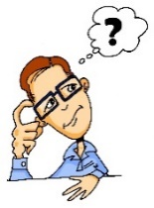
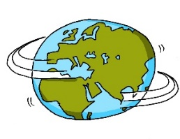
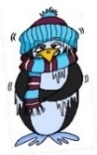
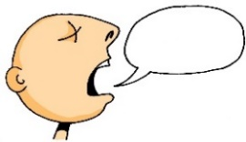
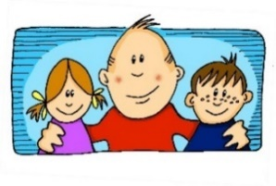
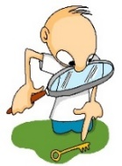
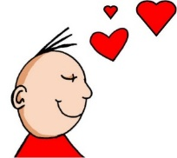
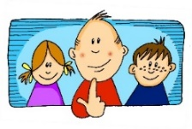
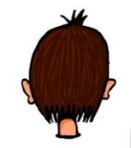
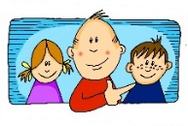
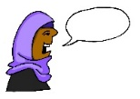
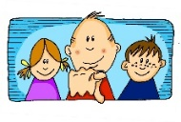
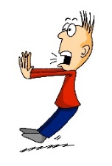
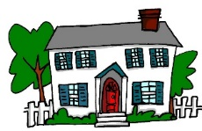
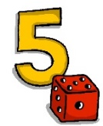
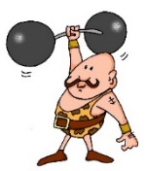
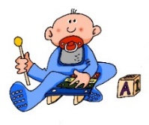
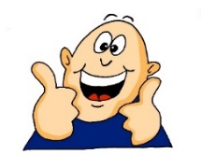
Overview of SSCs and source words
a
a
e
e
ei
w
z
sagen
kalt
geben
denken
frei
Welt
Zug
i
i
ie
ch
ch
sch
wir
finden
Liebe
ich
Buch
schreiben
o
o
u
u
er
er
r
r
v
s
ß
wo?
Kopf
du
Punkt
er
wieder
reden
Uhr
vor
sollen
groß
ü
ü
ö
ö
ä
ä
au
eu
äu
Tür
fünf
schön
plötzlich
spät
lächeln
Haus
Deutschland
Mäuse
-d
-ig
st-
sp-
j
th
und
richtig
stark
spielen
ja
Theater
Notes:
Timing: 2 minutes Aim: to revisit all SSC and source words. Note: all the source words have now been learnt in the NCELP SOW, with the exception of Liebe (noun, although lieben (verb) and lieb (adjective) have been taught), plötzlich (both Liebe and plötzlich are taught later in Y9), lächeln, Mäuse (Maus and Mäuse have been seen several times, not formally taught). Procedure: 1. Use this slide to elicit pronunciations chorally.
2. Students say the SSC, the German source word, its English meaning, from left to right, top to bottom, e.g. – a – sagen – to say, a – kalt – cold 3. Move to the next slide to elicit the source words orally.

Slide 32
Overview of SSCs and source words
a
a
e
e
ei
w
z
i
i
ie
ch
ch
sch
o
o
u
u
er
er
r
r
v
s
ß
ü
ü
ö
ö
ä
ä
au
eu
äu
-d
-ig
st-
sp-
j
th
Notes:
Timing: 2 minutes Aim: to practise oral recall of all the SSCs and source words. Procedure: Oral retrieval of the source words. Teachers say SSC, students say its source word.

Slide 33
Phonetik
lesen / sprechen
der/die Jugendliche – young person
Babysitten ist auf der ganzen Welt bekannt. Aber dürfen Teenager mit Babysitten Geld verdienen? In Deutschland dürfen sie nur wenige Stunden pro Woche arbeiten, und wenn sie jünger als 15 Jahre alt sind, nur bis sechs Uhr abends – das hilft nicht viel! Hundesitten darf man in Deutschland ab 14. Hier kann man fünf bis acht Euro pro Stunde verdienen. Was für Jobs gibt es noch für Kinder und Jugendliche? Auf schuelerjobs.de findest du eine lange Liste!
In typed text ‘ue’ can be used instead of ‘ü’. You often see this in web addresses.
Notes:
Timing: 3 minutes Aim: to practise reading aloud with a longer text; to provide additional cultural information about jobs for young people in Germany. Procedure: 1. Students pair up and take turns reading the text. (Depending on the class, listening students could be instructed to listen carefully and impose a ‘start again’ penalty if they notice a pronunciation slip – this should be conducted in a positive spirit – teachers will know how to manage the dynamic in their classes).
2. Repeat chorally.
3. Click to listen to native audio.
4. Teachers may additionally ask questions about the information in the text, in German or English, depending on the proficiency of the class. Questions may include: i) Darf man als Babysitter in Deutschland Geld verdienen? ii) Warum ist das schwierig, wenn sie jünger als 15 sind? iii) Welchen anderen Job dürfen junge Leute machen? iv) Wie ist das in England? (some students are likely to be working as babysitters themselves and will be able to say when they work, how much they earn, who they babysit for, if they want to).
Transcript: Babysitten ist auf der ganzen Welt bekannt. Aber dürfen Teenager mit Babysitten Geld verdienen? In Deutschland dürfen sie nur wenige Stunden pro Woche arbeiten, und wenn sie jünger als 15 Jahre alt sind, nur bis sechs Uhr abends – das hilft nicht viel! Hundesitten darf man in Deutschland ab 14. Hier kann man fünf bis acht Euro pro Stunde verdienen. Was für Jobs gibt es noch für Kinder und Jugendliche? Auf schuelerjobs.de findest du eine lange Liste!
Word frequency of unknown words and cognates (1 is the most frequent word in German): babysitten [>5009] Teenager [>5009] hundesitten [>5009] Jugenliche [1324] Source: Jones, R.L. & Tschirner, E. (2019). A frequency dictionary of German: core vocabulary for learners. Routledge

Slide 34
sprechen
f _ _ _ _ _
halten
h_ _ _ _ _
g_ _ _ _ _
m_ _ _
v_ _ _ _ _ _ _ _ _
a_ _ _ _ _ _ _
d_ _ S _ _ _ _
to hold, keep, stop
n_ _ _ _ _
w_ _ _ _ _ _
d_ _ _
s_ _ _
d_ _ B_ _ _
Notes:
Timing: 3 minutes (12 slides) Aim: to practise oral recall of this week’s 12 new words. Procedure: 1. Teacher elicits vocabulary orally from students, in response to the prompt (picture and word) in the centre.
2. Click for answer.
3. Continue for the remaining 11 slides.

Slide 35
sprechen
f _ _ _ _ _
h_ _ _ _ _
g_ _ _ _ _
m_ _ _
v_ _ _ _ _ _ _ _ _
a_ _ _ _ _ _ _
d_ _ S _ _ _ _
self
n_ _ _ _ _
w_ _ _ _ _ _
d_ _ _
s_ _ _
sich
d_ _ B_ _ _
Notes:
2/12

Slide 36
sprechen
f _ _ _ _ _
h_ _ _ _ _
g_ _ _ _ _
m_ _ _
v_ _ _ _ _ _ _ _ _
verantwortlich
a_ _ _ _ _ _ _
d_ _ S _ _ _ _
responsible
n_ _ _ _ _
w_ _ _ _ _ _
d_ _ _
s_ _ _
d_ _ B_ _ _
Notes:
3/12

Slide 37
sprechen
f _ _ _ _ _
h_ _ _ _ _
g_ _ _ _ _
m_ _ _
v_ _ _ _ _ _ _ _ _
a_ _ _ _ _ _ _
d_ _ S _ _ _ _
to name, naming
n_ _ _ _ _
w_ _ _ _ _ _
nennen
d_ _ _
s_ _ _
d_ _ B_ _ _
Notes:
4/12

Slide 38
sprechen
f _ _ _ _ _
h_ _ _ _ _
g_ _ _ _ _
m_ _ _
mich
v_ _ _ _ _ _ _ _ _
a_ _ _ _ _ _ _
d_ _ S _ _ _ _
me, myself
n_ _ _ _ _
w_ _ _ _ _ _
d_ _ _
s_ _ _
d_ _ B_ _ _
Notes:
5/12

Slide 39
sprechen
f _ _ _ _ _
h_ _ _ _ _
gerade
g_ _ _ _ _
m_ _ _
v_ _ _ _ _ _ _ _ _
a_ _ _ _ _ _ _
d_ _ S _ _ _ _
straight
n_ _ _ _ _
w_ _ _ _ _ _
d_ _ _
s_ _ _
d_ _ B_ _ _
Notes:
6/12

Slide 40
sprechen
f _ _ _ _ _
h_ _ _ _ _
g_ _ _ _ _
m_ _ _
v_ _ _ _ _ _ _ _ _
a_ _ _ _ _ _ _
d_ _ S _ _ _ _
you, yourself
n_ _ _ _ _
w_ _ _ _ _ _
dich
d_ _ _
s_ _ _
d_ _ B_ _ _
Notes:
7/12

Slide 41
sprechen
f _ _ _ _ _
h_ _ _ _ _
g_ _ _ _ _
m_ _ _
v_ _ _ _ _ _ _ _ _
a_ _ _ _ _ _ _
d_ _ S _ _ _ _
der Stuhl
chair
n_ _ _ _ _
w_ _ _ _ _ _
d_ _ _
s_ _ _
d_ _ B_ _ _
Notes:
8/12

Slide 42
sprechen
f _ _ _ _ _
h_ _ _ _ _
g_ _ _ _ _
m_ _ _
v_ _ _ _ _ _ _ _ _
a_ _ _ _ _ _ _
d_ _ S _ _ _ _
to wash, washing
n_ _ _ _ _
waschen
w_ _ _ _ _ _
d_ _ _
s_ _ _
d_ _ B_ _ _
Notes:
9/12

Slide 43
sprechen
fühlen
f _ _ _ _ _
h_ _ _ _ _
g_ _ _ _ _
m_ _ _
v_ _ _ _ _ _ _ _ _
a_ _ _ _ _ _ _
d_ _ S _ _ _ _
to feel, feeling
n_ _ _ _ _
w_ _ _ _ _ _
d_ _ _
s_ _ _
d_ _ B_ _ _
Notes:
10/12

Slide 44
sprechen
f _ _ _ _ _
h_ _ _ _ _
g_ _ _ _ _
m_ _ _
v_ _ _ _ _ _ _ _ _
a_ _ _ _ _ _ _
d_ _ S _ _ _ _
bed
n_ _ _ _ _
w_ _ _ _ _ _
d_ _ _
s_ _ _
d_ _ B_ _ _
das Bett
Notes:
11/12

Slide 45
sprechen
f _ _ _ _ _
h_ _ _ _ _
g_ _ _ _ _
m_ _ _
v_ _ _ _ _ _ _ _ _
a_ _ _ _ _ _ _
anziehen
d_ _ S _ _ _ _
to put on
n_ _ _ _ _
w_ _ _ _ _ _
d_ _ _
s_ _ _
d_ _ B_ _ _
Notes:
12/12

Slide 46
Wie spät ist es?
Wie sagt man das auf Englisch?
Vokabeln
Um before o’clock means ‘at’:
um drei Uhr – at three o’clock
Remember how to tell time using the 24-hour clock:
With on the hour time before midday, it is the same as the 12-hour clock.
Es ist vier Uhr.
It is four o’clock.
With other times, just replace : with the word Uhr. 18:15 → Achtzehn Uhr fünfzehn.
Es ist drei Uhr dreißig.
It is three thirty.
Es ist zwölf Uhr fünfundvierzig.
It is twelve forty-five.
Notes:
Timing: 2 minutes Aim: to recap the use of Uhr and um and the structure of the 24-hr clock (introduced in 8.3.2.1).
Procedure: 1. Cycle through the explanations and examples using the animated sequence.
2. Elicit the English from students.

Slide 47
Vokabeln
 | 15 | 20 | 35 | 40 | 45 | 50
11:
13: | [at all] |  |  | [you would like]
14:
17: |  | [I would like] |  |  | [some, many a]
19:
22: | [to appear, seem] |  |  |  |  | [he/she/it would like]
sprechen
[to choose, select]
[from, as of (time)]
[to wait]
[to lead]
[to sell]
[cheap]
[traditional]
[to try, trying]
[dear, kind]
[to promise]
[well]
[to put on]
[to grab, grasp]
Notes:
Timing: 5 minutes Aim: to practise orally the new and revisited vocabulary for this week, also revisiting some letters and numbers learnt previously. Procedure: 1. Teacher calls co-ordinates.
2. Students have to recall vocabulary at those coordinates.

Slide 48
Open (information) questions
Grammatik
Create open questions by using a question word and swapping the verb and subject:
What do you do in the mornings?
Was machst du morgens?
Remember: there is no ‘do’ in German.
When do you leave the house?
Wann verlässt du das Haus?
How do you go/get home?
Wie kommst du nach Hause?
The reflexive pronoun follows the verb in reflexive questions :
How often do you shower?
Wie oft duschst du dich?
Remember: the separable prefix goes at the end of questions.
Where do you get dressed?
Wo ziehst du dich an?
How do you prepare yourself?
Wie bereitest du dich vor?
Note: in English we often leave out the reflexive pronoun.
Notes:
Timing: 2 minutes
Aim: to recap open question formation and provide examples with reflexive pronouns.
Procedure: 1. Cycle through the information on the slide using the animation sequence.
2. Teacher elicits German and/or English meanings, as appropriate. Note: students may need additional help to understand the idea that in English the reflexive pronoun is omitted. Teachers may find it helpful to spell this out, e.g. How often do you shower (yourself)? Where do you get (yourself) dressed?

Slide 49
Mein Tagesablauf*
der Tagesablauf – daily routine zwischen – between gegen² – about, approximately
hören
Hör zu. Ist die Frage richtig? Schreib die Antwort.
 |  | Ja | Nein | Antwort auf Englisch
 | Wann stehst du auf? |  |  | 5:45
 | Wohin gehst du zuerst? |  |  | into the kitchen
 | Wo ziehst du dich an? |  |  | in the bathroom
 | Was isst du? |  |  | --
 | Wie fährst du zur Arbeit? |  |  | --
 | Wann kommst du nach Hause? |  |  | between 19:00 and 20:00
 | Wie heißt die Serie auf Netflix? |  |  | --
 | Wann wäschst du dich? |  |  | --
Schreib bessere Fragen [x4].
1
2
3
4
Was machst du um sieben Uhr?
5
Wann fährst du zur Arbeit?
6
7
Was machst du, wenn du keine Arbeit hast?
8
Wann gehst du ins Bett?
Notes:
Timing: 8 minutes Aim: to practise aural comprehension of either a longer passage or sentences, and written comprehension of questions; in addition, to practise question formation. Procedure: 1. Students either listen to individual sentences or the longer passage to decide whether the written question is answered by the spoken passage.
2. Click to correct.
3. Listen again to write answers to the questions in English, where possible, and otherwise to generate alternative, appropriate questions.
4. Click to correct.
Transcript: In der Woche stehe ich um fünf Uhr fünfundvierzig auf. Zuerst gehe ich in die Küche und stelle die Kaffeemaschine an. Dann gehe ich direkt ins Badezimmer. Ich dusche mich und ziehe mich an. Gegen sieben Uhr trinke ich einen Kaffee und lese die Zeitung. Dann bereite ich mich auf den Arbeitstag vor, und dreißig Minuten später fahre ich zur Arbeit. Meist komme ich zwischen 19 und 20 Uhr nach Hause. Dann esse ich schnell etwas. Manchmal habe ich noch Arbeit, aber wenn nicht, dann sehe ich eine Serie auf Netflix. Gegen 23 Uhr gehe ich schlafen.
Transcript (individual sentences): 1. In der Woche stehe ich um fünf Uhr fünfundvierzig auf. 2. Zuerst gehe ich in die Küche und stelle die Kaffeemaschine an. 3. Dann gehe ich direkt ins Badezimmer. Ich dusche mich und ziehe mich an. 4. Gegen sieben Uhr trinke ich einen Kaffee und lese die Zeitung. 5. Dann bereite ich mich auf den Arbeitstag vor, und dreißig Minuten später fahre ich zur Arbeit. 6. Meist komme ich zwischen 19 und 20 Uhr nach Hause. Dann esse ich schnell etwas. 7. Manchmal habe ich noch Arbeit, aber wenn nicht, dann sehe ich eine Serie auf Netflix. 8. Gegen 23 Uhr gehe ich schlafen.
Differentiation: Greater challenge: a dictogloss; students listen an makes notes in English. They then work in pairs or small groups to reconstruct the text. This could be in the first or third person singular. Finally they could generate questions to elicit all of the information given in the text. Lesser challenge: a listen and read task; students are provided with 5 correct questions only to put into the right order. They then have to try to generate three further questions based on other information given in the text. Word frequency of unknown words and cognates (1 is the most frequent word in German): Tagesablauf [>5009] Serie [2338] Source: Jones, R.L. & Tschirner, E. (2019). A frequency dictionary of German: core vocabulary for learners. Routledge

Slide 50
Die Filmtiertrainerin [1/2]
lesen
Tatjana Zimek ist Filmtiertrainerin. Sie kommt aus Minfeld in Deutschland. Sie hat uns ein Foto von ihren Hunden gesendet.
das Huhn Chocolate
Hallo! Das ist sehr interessant was Sie da machen.
Gerne erlaube ich Ihnen mein Foto zu benutzen.
Huhn* Chocolate lebt immer noch und ist 13 Jahre alt.
Liebe Grüsse* aus Minfeld
Tatjana Zimek
Von meinem iPhone gesendet
das Huhn – hen| Liebe Grüße – Best wishes
Notes:
Timing: 1 minute Aim: to set the scene for the reading task that follows; to connect students with real German speakers.
Procedure: 1. Teachers read the text with students.
2. Explain that Tatjana was contacted for permission to use the photo of her and her trained hen Chocolate that was in an online newspaper story, and that she sent back a message for the students and a photo of three of her dogs.
3. Ask students to work out the meaning of the words in the message.
Word frequency of unknown and cognate words (1 is the most frequent word in German):
Huhn [3576] Gruß [4722] Source: Jones, R.L. & Tschirner, E. (2019). A frequency dictionary of German: core vocabulary for learners. Routledge
Image url: https://www.aargauerzeitung.ch/schweiz/diese-frau-fuhrt-einen-hof-voller-fernsehstars-und-schweizer-beruhmtheiten-ld.1758960

Slide 51
Die Filmtiertrainerin [2/2]
Lies den Text. Schreib 1 – 8. Ist der Satz reflexiv? Schreib ‘sich’ oder [--].
lesen
Das ist Tatjana Zimek. Sie nennt sich Filmtiertrainerin
– das heißt, sie ist verantwortlich für die Tiere in Filmen!
Man sieht, bei ihr fühlt sich das Huhn ‘Chocolate’ wohl, auch wenn Zimek es auf dem Arm hält. Sie ist eine tolle Trainerin. Ihr Pudel setzt sich, springt , versteckt sich und zeigt sich wieder. Manchmal muss sie ihn anziehen, und er sieht sich im Spiegel* an. Leider macht er sich oft schmutzig*. So wie in diesem Text ☺!
1
2
das Huhn Chocolate
3
4
5
6
7
8
9
der Spiegel – mirror | schmutzig – dirty
Notes:
Timing: 8 minutes Aim: to practise written recognition of reflexive and non-reflexive use of verbs in an extended text. Procedure: 1. Students read the text and decide whether the verb’s action is self- or other directed.
2. They write 1-9 and sich or [--].
3. Click to check answers.
4. Elicit an oral English translation from students.
Word frequency of unknown and cognate words (1 is the most frequent word in German):
schmutzig [3869] Spiegel [1468] Huhn [3576] Pudel [>5009] Source: Jones, R.L. & Tschirner, E. (2019). A frequency dictionary of German: core vocabulary for learners. Routledge
Image url: https://www.aargauerzeitung.ch/schweiz/diese-frau-fuhrt-einen-hof-voller-fernsehstars-und-schweizer-beruhmtheiten-ld.1758960

Slide 52
Welche Satzendung ist es?
sprechen
Partner A
Turn away from the board. Ask questions about the actions and times. Your partner will answer from information on the board. Identify any actions and times you have in common.
Wann stehst du auf?
Partner B
Answer your partner.
Ask a suitable question.
Ich stehe um sechs Uhr vierzig auf.
Note down your partner’s answer.
1. get up 06:30
1 | get up | 06:40
06:40
Notes:
Timing: 6 minutes. This is slide 1 of 4, modelling the task.
Aim: to practise oral production of reflexive and non-reflexive verbs in the 1st and 2nd persons singular, to compare times for routines.
Procedure:
Note: The next slide has 6 times and routine actions in English for Partner A and another 6 for Partner B. 1. Students must either jot these down or have them on a handout. Both students can jot them down at the same time, which should only take a minute. 2. Partner A turns away from board and asks a suitable question in German to find out what his/her partner does at particular times or when s/he does particular actions.
2. Display the following slide with the information for Partner B. Partner B responds to the questions with the details on the slide. Partner A has to identify the actions that they both have in common.
3. Click to reveal answers.
4. Partners swap roles.

Slide 53
Meine Tagesroutine
sprechen
Partner A Schreib diese Details auf. | Partner B Schreib diese Details auf.
get up | 06:45
shower | 06:55
get dressed | 07:05
eat something | 07:15
prepare (myself) for the school day | 07:25
leave the house | 07:45
get up | 07:15
shower | 07:20
get dressed | 07:30
eat something | 07:40
prepare (myself) for the school day | 07:55
leave the house | 08:15
Partner A Say these verbs to start sentences. Your partner will choose the end of the sentence from the board. I think it is important… One must… One can… It is necessary… You should… It is very nice… … | Partner B Say these verbs to start sentences. Your partner will choose the end of the sentence from the board. I find it great… I plan… I like… It is important… You may… It is quite bad…
Notes:
Students A and B jot down their details. Alternatively, they could be given these on a handout.
Note: Students have previously used vorbereiten + für non-reflexively – Ich bereite den Tisch für die Party vor. Reflexively they could use either auf or für to mean ‚for‘ – Ich bereite mich auf OR für den Schultag vor. Either is fine. In production, students are likely to use für, which is more directly equivalent to English. No notes are added for students, as there is no need to introduce additional complexity at this stage. In comprehension, it is unlikely that the change of preposition will cause an issue.
Word frequency of unknown and cognate words (1 is the most frequent word in German):
Routine [>5009] Source: Jones, R.L. & Tschirner, E. (2019). A frequency dictionary of German: core vocabulary for learners. Routledge

Slide 54
Partner B Information
sprechen
Beantworte die Fragen.
06:55
07:30
07:45
07:15
06:35
06:45
Notes:
DISPLAY WHEN PARTNER A HAS TURNED AWAY FROM THE BOARD Note: the activities are not in chronological order. This is just to guard against students trying to cut corners and have a quick look for answers; they will instinctively look for an order from left to right, top to bottom.

Slide 55
Partner A Information
sprechen
Beantworte die Fragen.
07:45
07:10
07:55
07:20
08:05
07:35
Notes:
DISPLAY WHEN PARTNER B HAS TURNED AWAY FROM THE BOARD Note: the activities are not in chronological order. This is just to guard against students trying to cut corners and have a quick look for answers; they will instinctively look for an order from left to right, top to bottom.

Slide 56
Partner A Antworten
sprechen
Beantworte die Fragen.
06:55
07:30
07:45
07:15
06:35
06:45
Notes:
ANSWERS for Partner A to check all times. The green ticks show the two times in common.

Slide 57
Partner B Antworten
sprechen
Beantworte die Fragen.
07:45
07:10
07:55
07:20
08:05
07:35
Notes:
ANSWERS for Partner B to check all times. The green ticks show the two times in common.

Slide 58
Du willst auch Tiertrainer*in werden
schreiben
Welche Tricks macht Milo schon selbst? Was machst du noch für ihn? Schreib Sätze.
wash
dress
lie down on floor
sit down
take (bring) to park
hide
fetch the ball
put (lay) in bed
Notes:
Timing: 6 minutes (two slides) Aim: to practise written production of reflexive and non-reflexive use of verbs and pronouns. Procedure: 1. Students write 1-8 and a sentence for each picture.
2. The sentences with Milo are actions Milo does himself. The sentences with the boy are 1st person other-directed sentences. Note that the English reflexive pronouns have been omitted, as they often are in English.
Note that students may make ‘den Ball holen’ reflexive, which is a useful way to discuss self-directed and other-directed actions. Who is Milo fetching the ball for? As dogs generally fetch balls for their owners, this would most often not be reflexive. We are not doing indirect (dative) reflexive pronouns here but in this case ‘sich’ works in both sentences. If preferred, teachers could replace with the more straightforward ‘he shows himself’ or ‘makes himself dirty’. 3. Next slide has full sentence answers.

Slide 59
Du willst auch Tiertrainer*in werden
schreiben
Welche Tricks macht Milo schon selbst? Was machst du noch für ihn? Schreib Sätze.
Er legt sich auf den Boden.
sit down
wash
dress
Er setzt sich.
Er wäscht sich.
Ich ziehe ihn an.
lie down on floor
Ich bringe ihn zum Park.
Ich lege ihn aufs Bett.
take (bring) to park
Er versteckt sich.
Er holt den Ball.
hide
fetch the ball
put (lay) on bed
Notes:
ANSWERS

Slide 60
Hausaufgaben
Vocabulary Learning Homework (Y9, Term 1.2, Week 7)
Audio file
Audio file QR code:
Student worksheet
Quizlet link
Quizlet QR code:
In addition, revisit: Year 9 Term 1.2 Week 2
Year 8 Term 3.2 Week 6
Notes:
Student worksheet answers: https://resources.ncelp.org/concern/resources/tb09j6674?locale=en

